Slide 1

문화예술빅데이터 분석
제 1강 ’25 CES Review
중앙대 문화예술경영학과 오인택

Slide 2
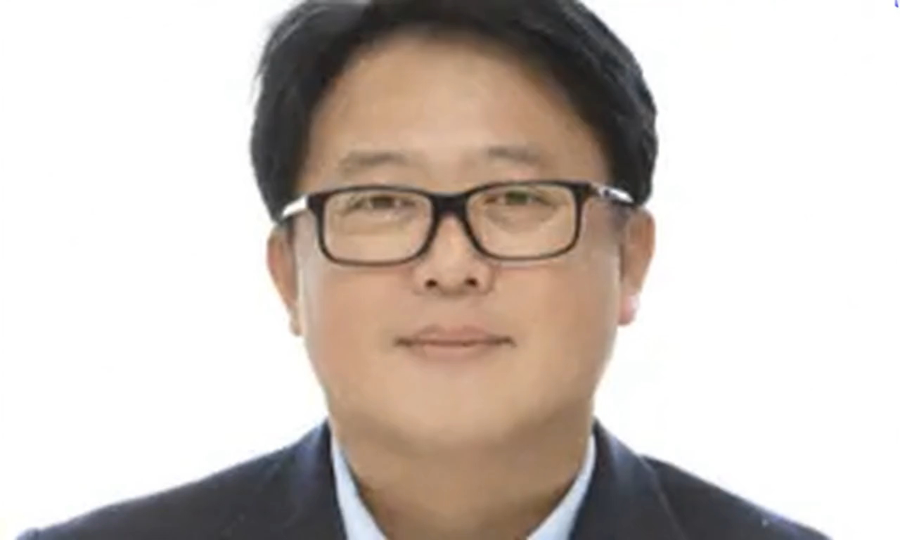



소개
학력
IT 공학박사(IT Policy & Management)
경력
(현)KTDS 전략AX본부장
(전)KT IT부문 IT컨설팅본부장
(전)KT NexR 사외이사
주요 활동
21년 등단(나래시조시인협회) , 시조시인
한국산림문학 이사
문경새재여름시인학교 사무국장
한국 문인협회 정회원
국제펜 정회원
중앙대학교 일반대학원 문화예술경영학과 겸임교수
한국정보처리학회 부회장
KAIST Fourth Revolution Intelligence Center 자문위원
한양대학교 소프트중심대학 교과과정 자문위원
한국정보산업협회 한이음 대회 심사위원
한국벤처창업협회 이사
오인택 교수
연락처
ohintaek@gmail.com
010-3010-1651(언제든지 연락을 해도 좋습니다)

Slide 3
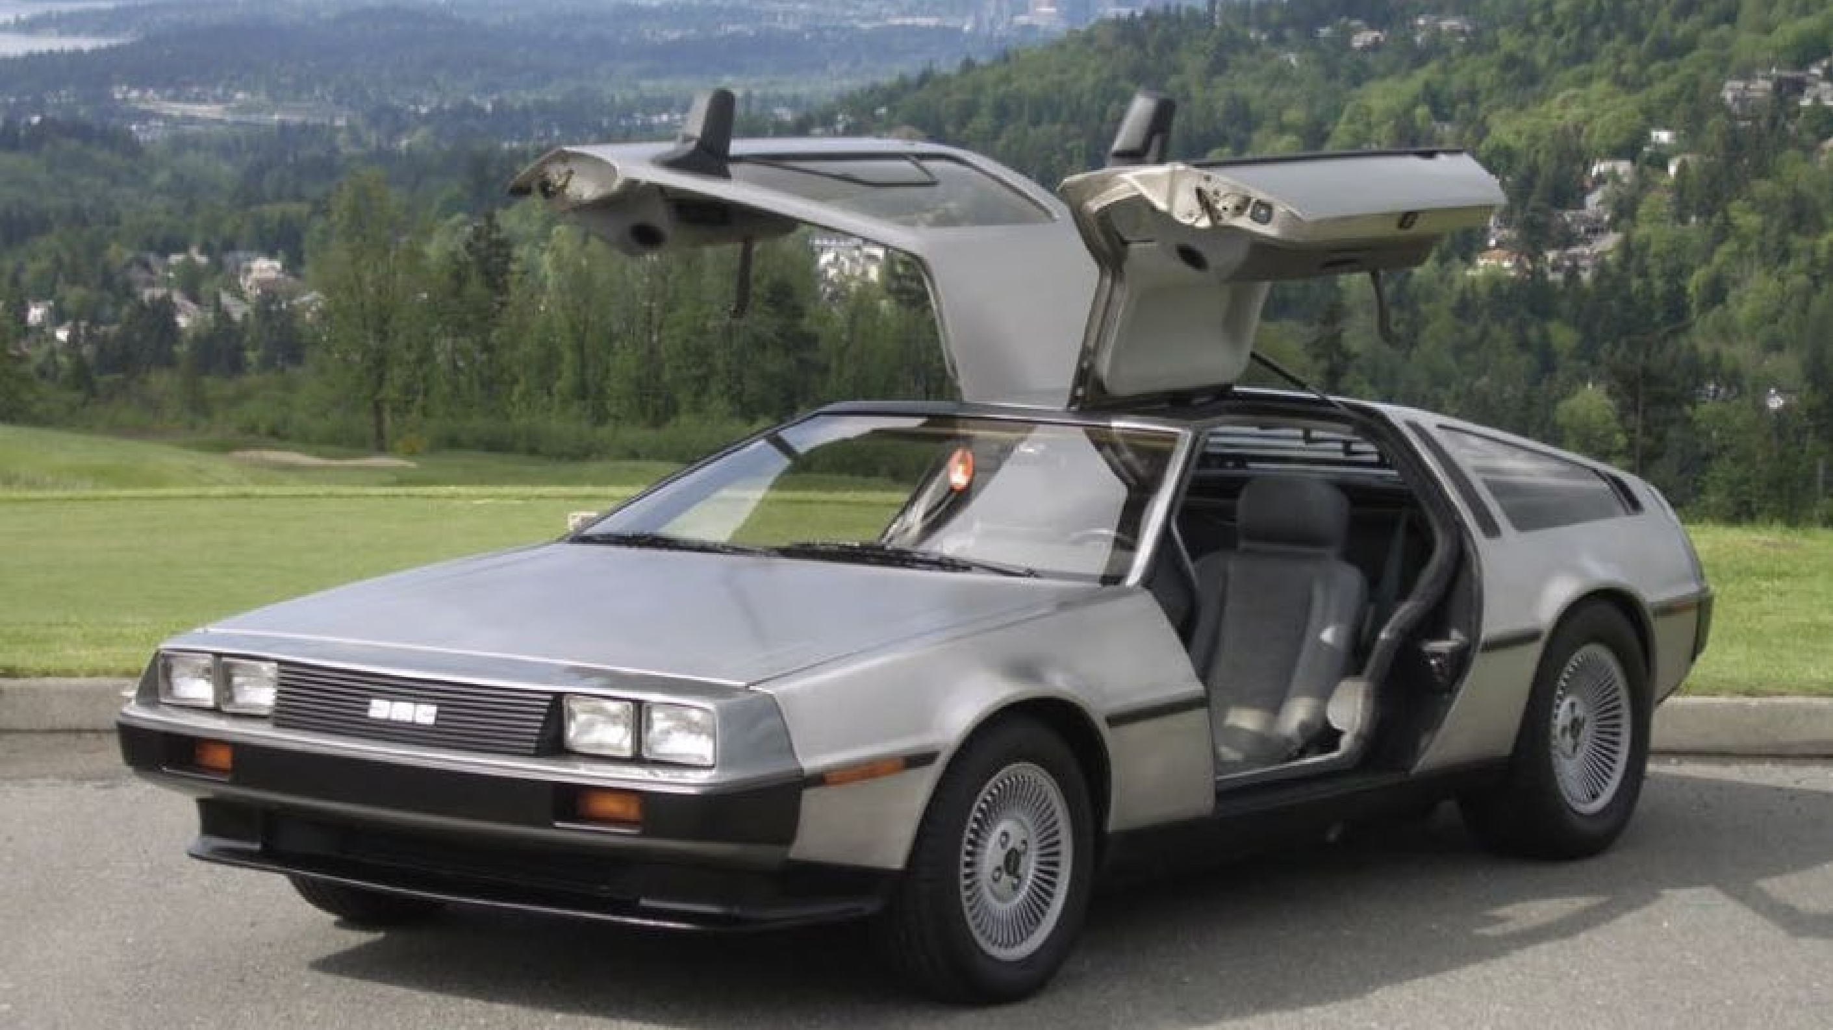






하늘을 나는 자동차가 드디어?

Slide 4
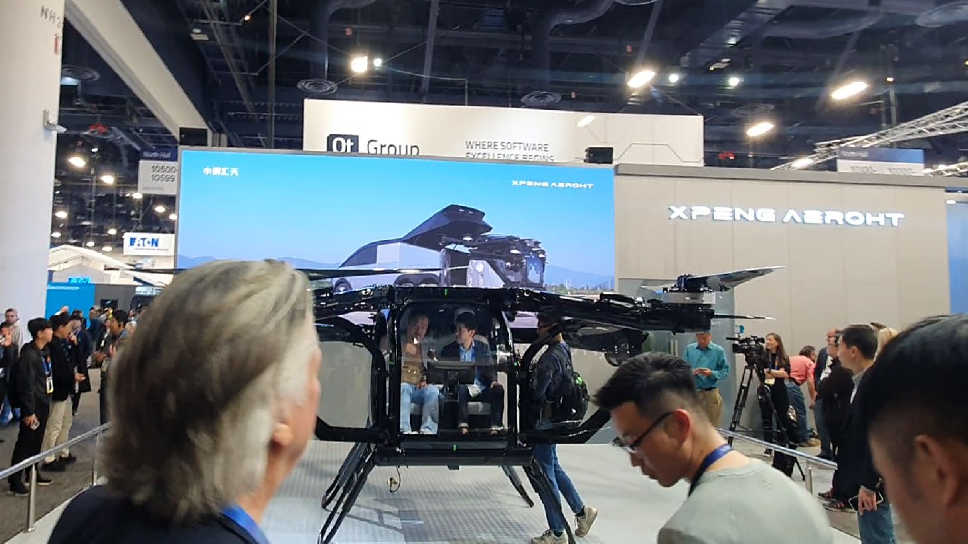
샤오펑 에어로HT

Slide 5

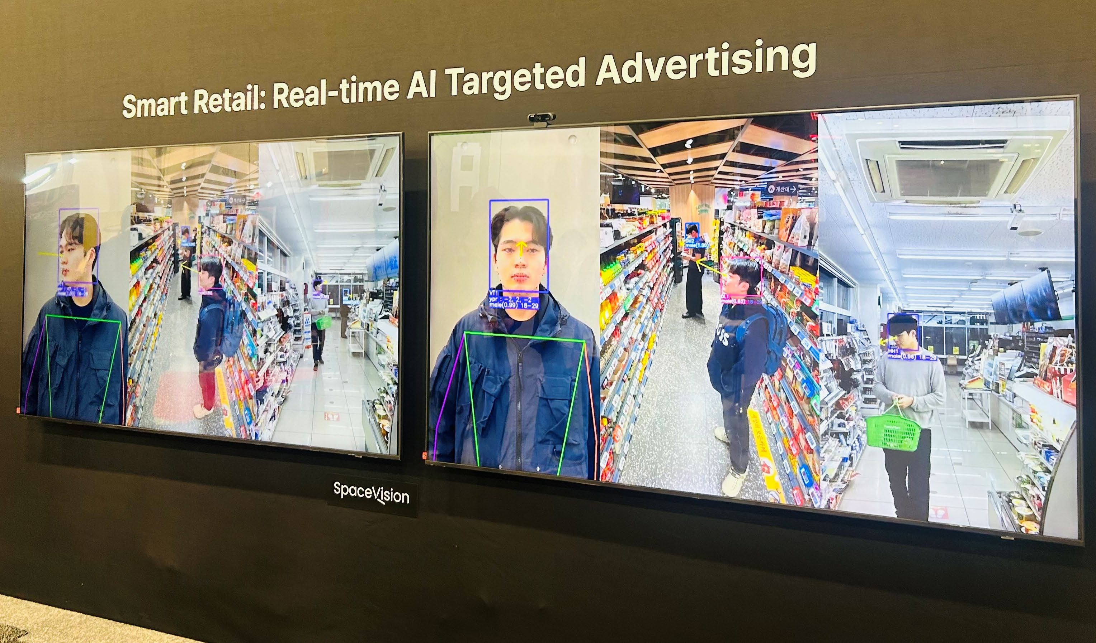








Real-time
AI Targeted AD

Slide 6
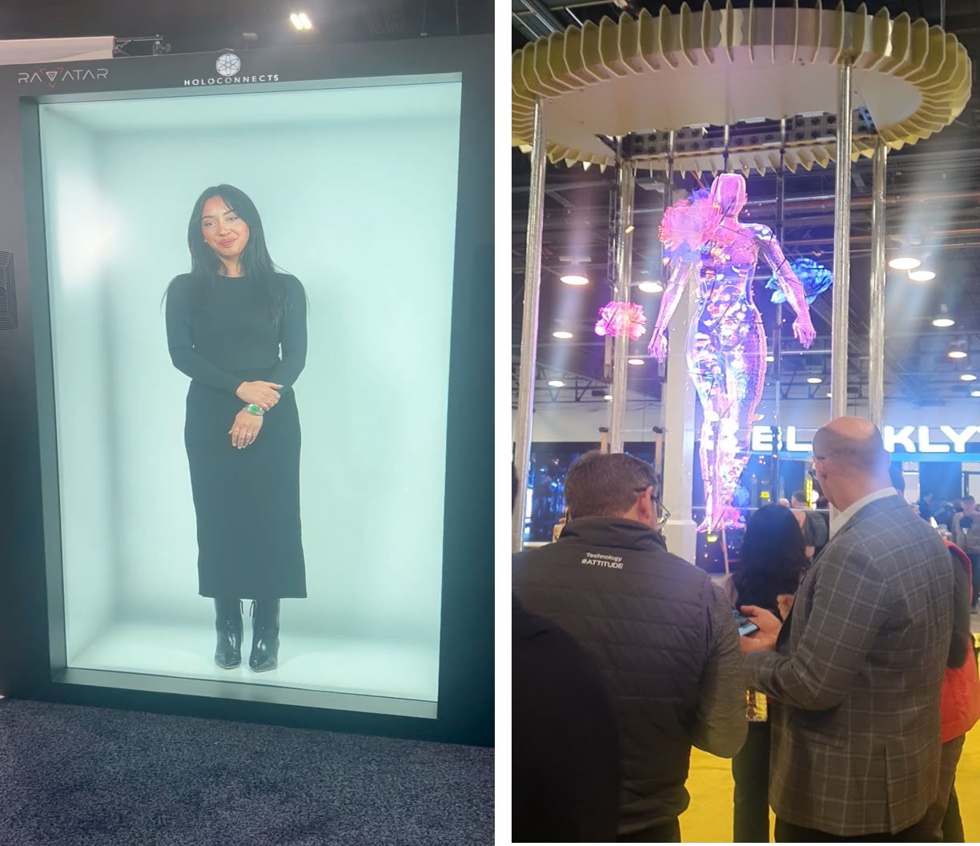


AI Chatbots
AR 배너

Slide 7
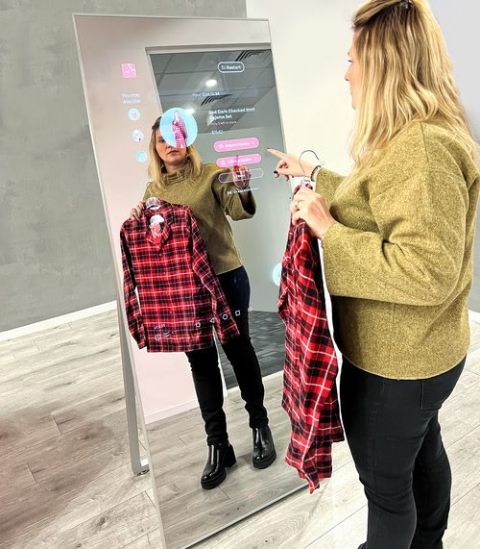




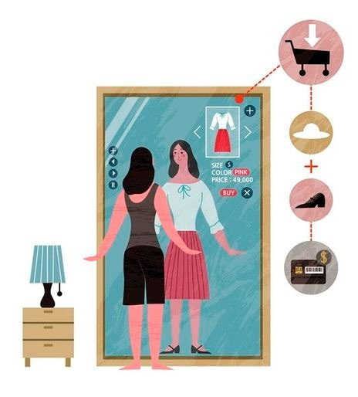
Virtual Shopping의 영역으로의 확장

Slide 8

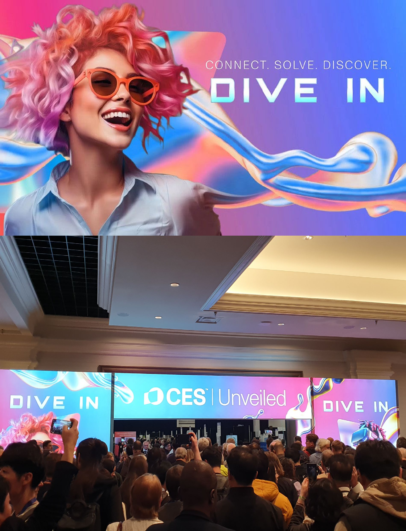


일시 및 장소
주최
소비자 기술협회(CTA) 주최
전 세계 158개국 기업 및 개인이 참여
1
2
2025년 1월 7~10일
미국 라스베가스에서 개최
3
규모
부스 4,300개 이상 설치
참관객 수 14만 1,000명 (전년 대비 5% ❽가)
4
핵심 주제
CONNECT, SOLVE, DISCOVER, DIVE IN
AI는 단순한 연산 능력을 넘어서 다양한 분야에서 핵심 플랫폼 역할 수행

Slide 9



CES 2025
Keynote
AI 에이전트
AI is in Everywhere
지속가능한, 인류를 위한 기술
Pivoting
중국의 무서운 추격

Slide 10


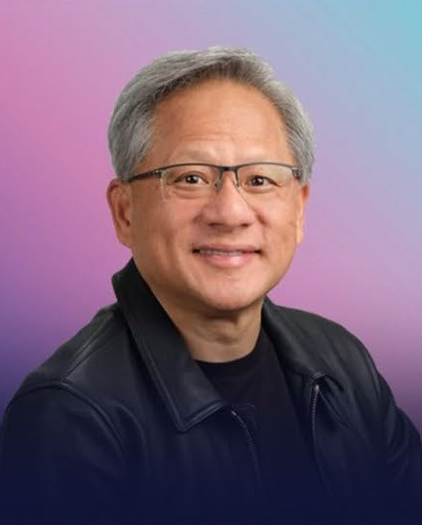
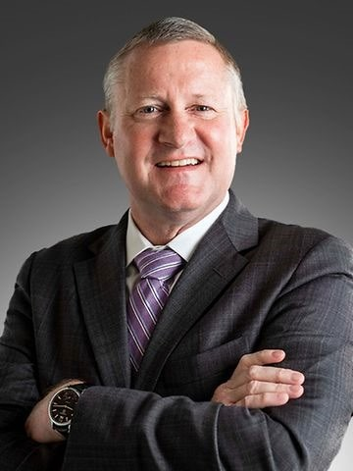
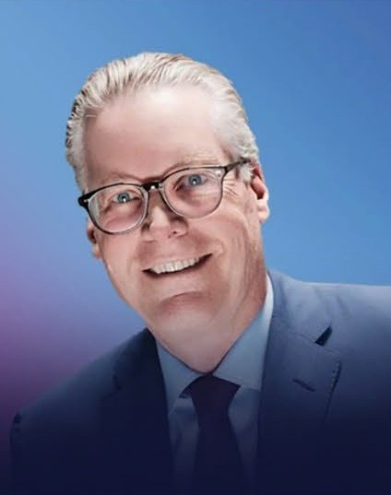
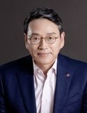
기조연설
젠슨 황(엔비디아)
AI 혁신과 산업 재편
산업별 맞춤형 AI 활용 사례
존 메이(존디어)
AI기반 자동화, 노동력 해결
100% 전기 활용
에드 배스티안(델타항공)
개인화된 여행 경험과 서비스 혁신
지속가능한 항공 산업 리더십
윌리엄 조(LG전자)
인공지능 → 공감지능 재정의
초개인화, 차별적 고객경험 가치
AI기반 업무 생산성
AI기반 고객가치 혁신

Slide 11
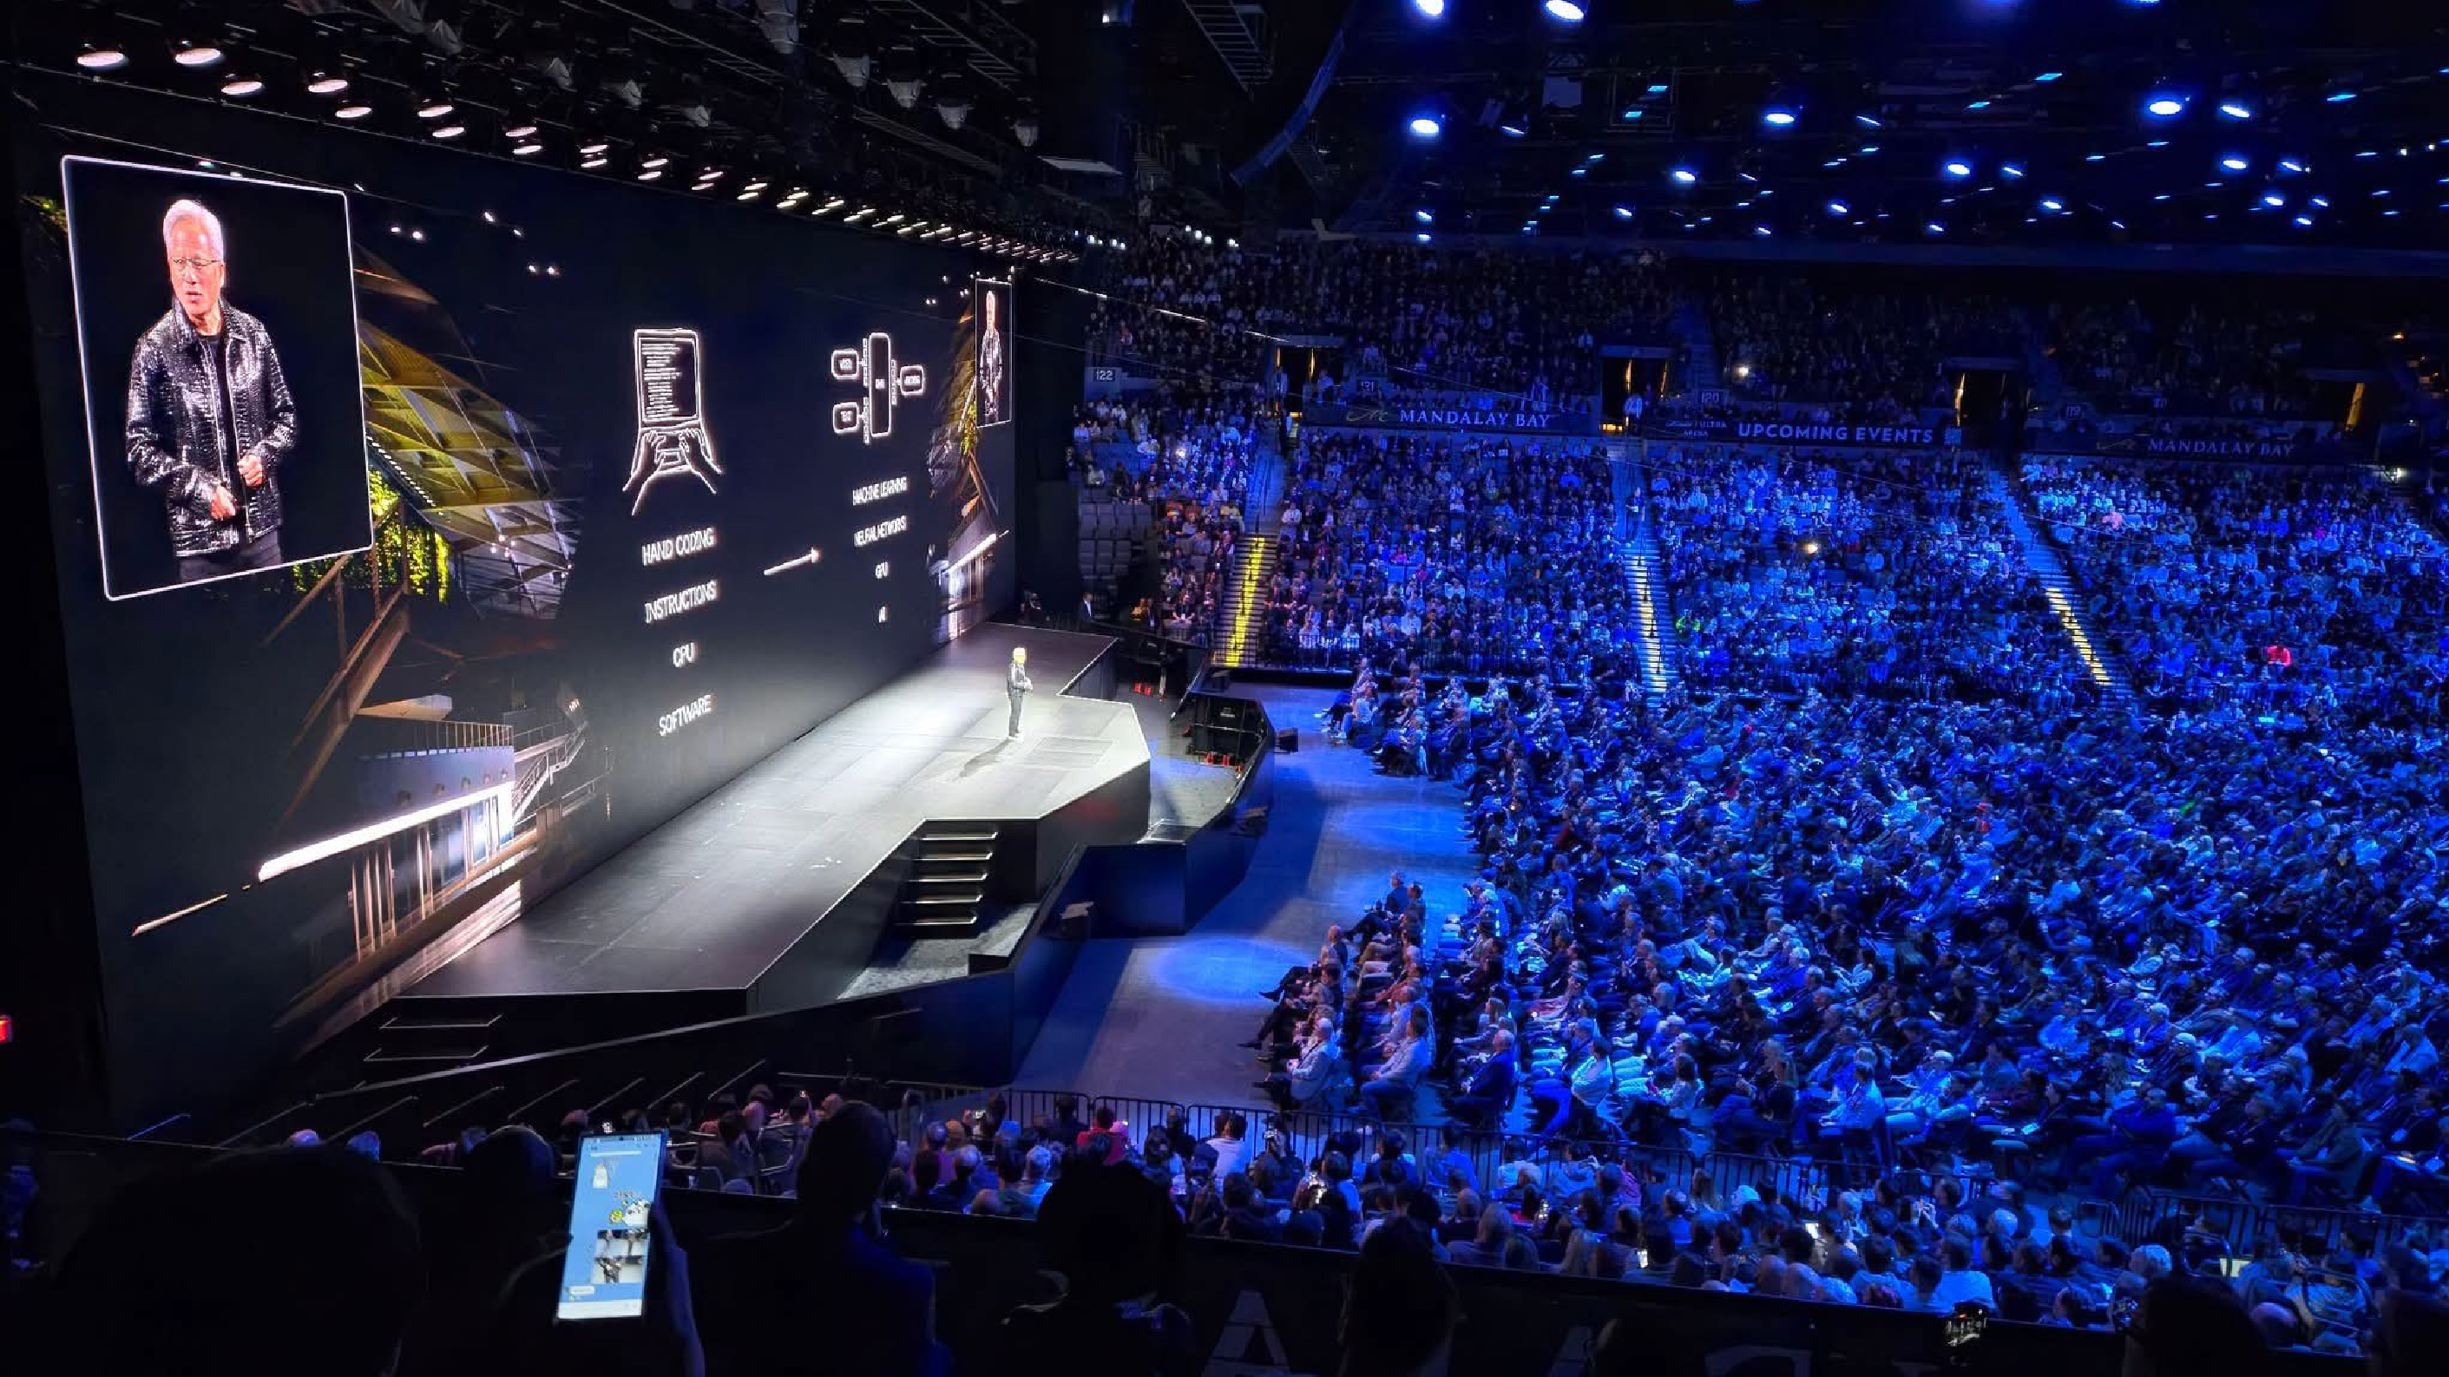




엔비디아 젠슨 황
GPU - 데이터센터 - WFM(추론) - 코스모스 옴니버스 NIM - Device AI PC

Slide 12
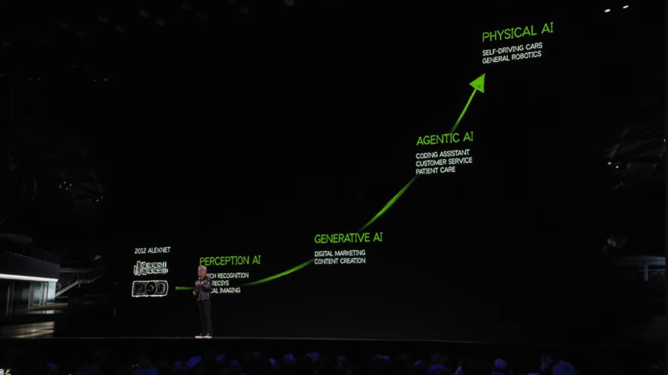









엔비디아 젠슨 황
물리적 AI 개발 플랫폼 코스모스
추론이 가능한 온디바이스AI

Slide 13





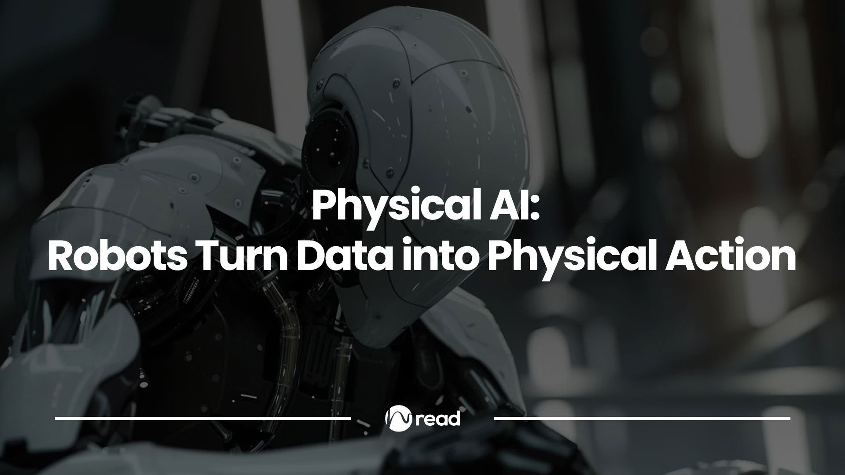








프롬프트가 아니라 큰 미션을 수행
- 하나하나 명령할 필요 없이 미션을 던지면, 테스크를 만들고, 프롬프트를 만들어
API 연결하고 검색을 해가면서
필요로 하는 자원을 소싱해서 전체 결과물을 생성
예) 델타항공, 엑센츄어
Context Understanding + Physical Action

Slide 14





CES 2021~2025
2021 COVID19 | 2022 Hybrid | 2023 HS4A(휴먼시큐리티) | 2024 AI의 일상화 | 2025
운송기술 | 운송기술 | 교통/모빌리티 | 모빌리티/로보틱스 | 모빌리티
로봇/드론 | 우주기술 | 기업 기술 혁신 | 생성형 AI | 인공지능
디지털 전환 | 디지털 헬스 | 헬스 테크 | 디지털 헬스 | 디지털 헬스/장수
5G | 지속가능한 기술 | 지속가능성 | 지속가능성 | 지속가능성
스마트 시티 |  | 메타버스/웹 3.0 | 메타버스(XR) | 양자 컴퓨팅
 |  | 게임/서비스

Slide 15




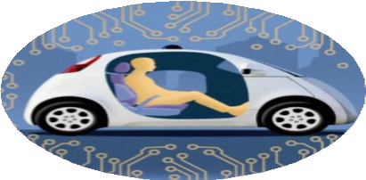



C ES 2025
인공지능
올해 CES에서는 전년 대비
AI 관련 출품이 50% ❽가
모빌리티 기술과 연결성
도시화와 교통 문제 해결을 위한 핵심 기술. 자율 주행 차량, 드론, 도심 항공 모빌리티
디지털 헬스와 장수
질병 치료, 예방, 웰빙, 고령화 사회를 위한 장수 기술
5 가 지 트 렌 드
지속가능성
기후 변화와 자원 고갈 문제
양자 컴퓨팅(New)
‘QUANTUM MEANS BUSINESS’
데이터를 처리하고 분석하는 방식에 혁명을 가져올 수 있는 기술. 금융, 보안 등 활용가능성이 높음

Slide 16
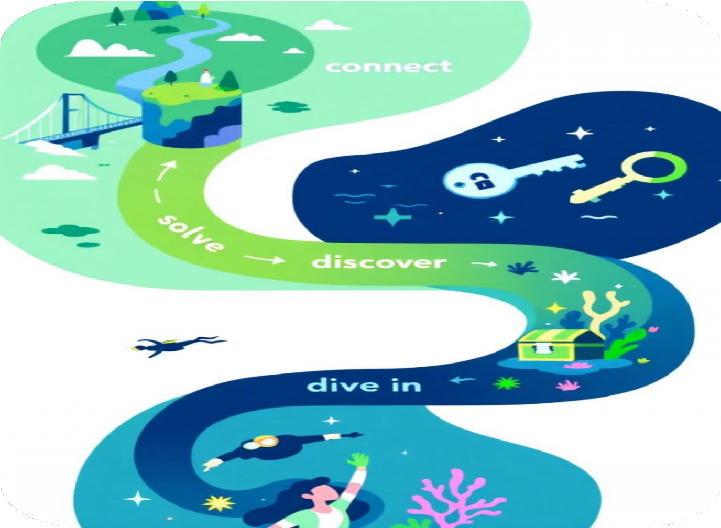






CES에서 살펴본
1
CONNECT
AI를 통해 산업 간 경계를 허물고 기술과 데이터를 연결하는 단계
2
SOLVE
AI 기술이 실제 문제 해결에 기여하는 단계
DISCOVER
새로운 가능성을 발견하는 단계
DIVE IN
기업과 개인이 적극적으로 AI 기술을 도입하고 전환하는 단계
3
4

Slide 17
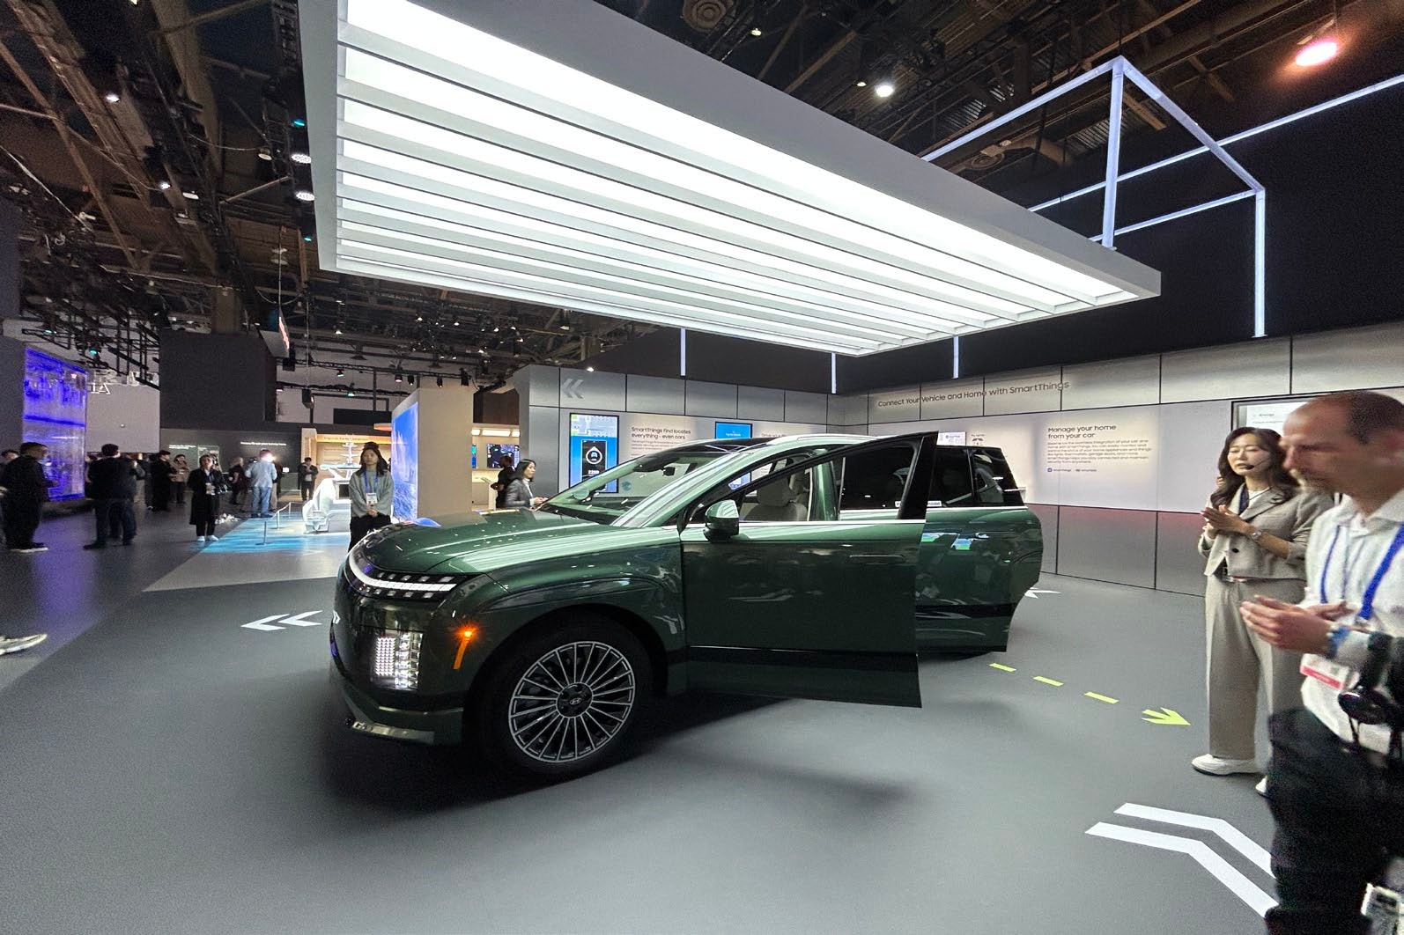
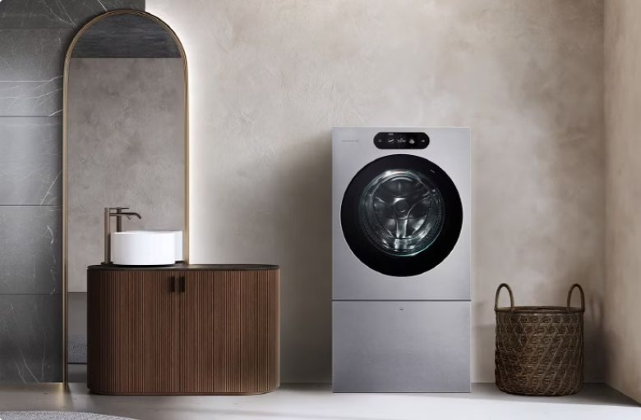
AI 주도의 기술 통합과 연결 - (1) Connect
산업 간 경계의 재편과 통합: AI가 이끄는 융합 트렌드
삼성스마트팅스와 현대자동차 간의 연결
LG전자
테슬라는 전기 자동차 제조업체를 넘어 소프트웨어 업데이트를 통해
차량 성능을 향상시키고
자율 주행 기술을 선도하는 회사로 변모함
소프트웨어 업데이트를 통해 세탁기 기능을 추가하고 Space as Service 구독서비스를 제공하는 등 스마트 라이프 경험을 확대

Slide 18
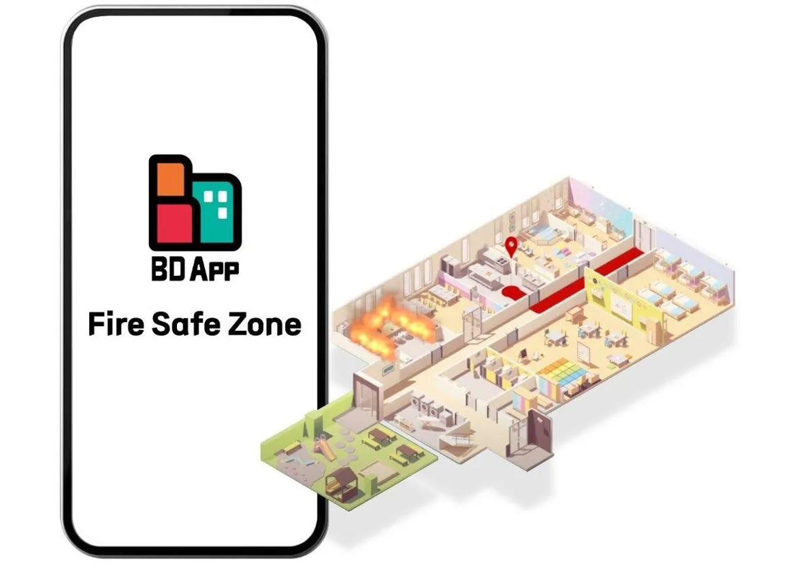
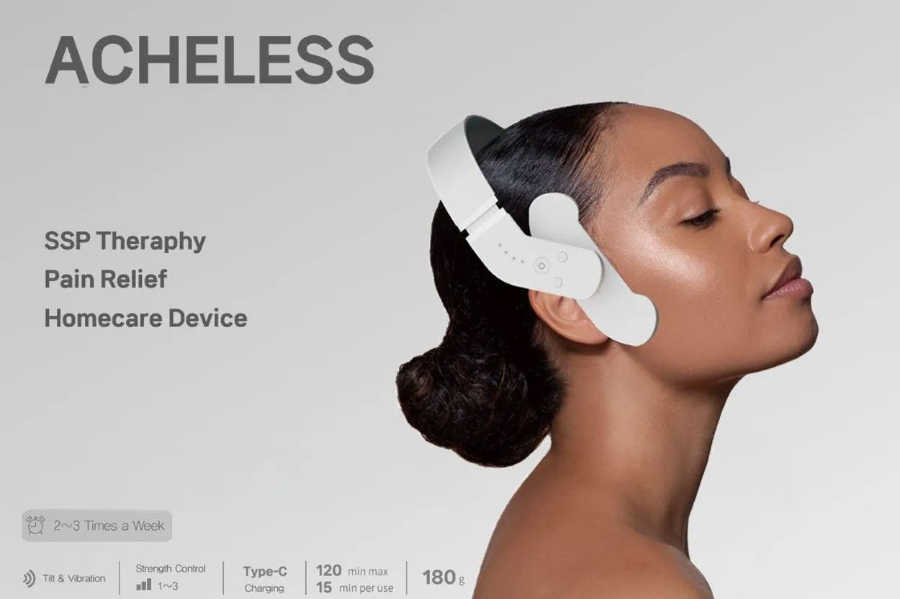
현실 문제 해결을 위한 기술 - (2) SOLVE
실용적 문제 해결로의 전환 헬스케어 패러다임의 전환
BD App
Acheless
화재 위치와 대피 경로를 알려주는 서비스
기존 시설의 내부 신호를 AI로 분석해 화재감지기가 오작동 시 복구할 수 있고,
AI로 건물 도면을 분석해 대피 경로를 자동 생성
일상에서 흔히 겪는 통❽을 완화하기 위해 SSP 전극, 미세 전류, 진동을 통해 측두근과 교근을 자극하여 혈류를 개선하고 통❽ 완화 호르몬 분비를 촉진

Slide 19
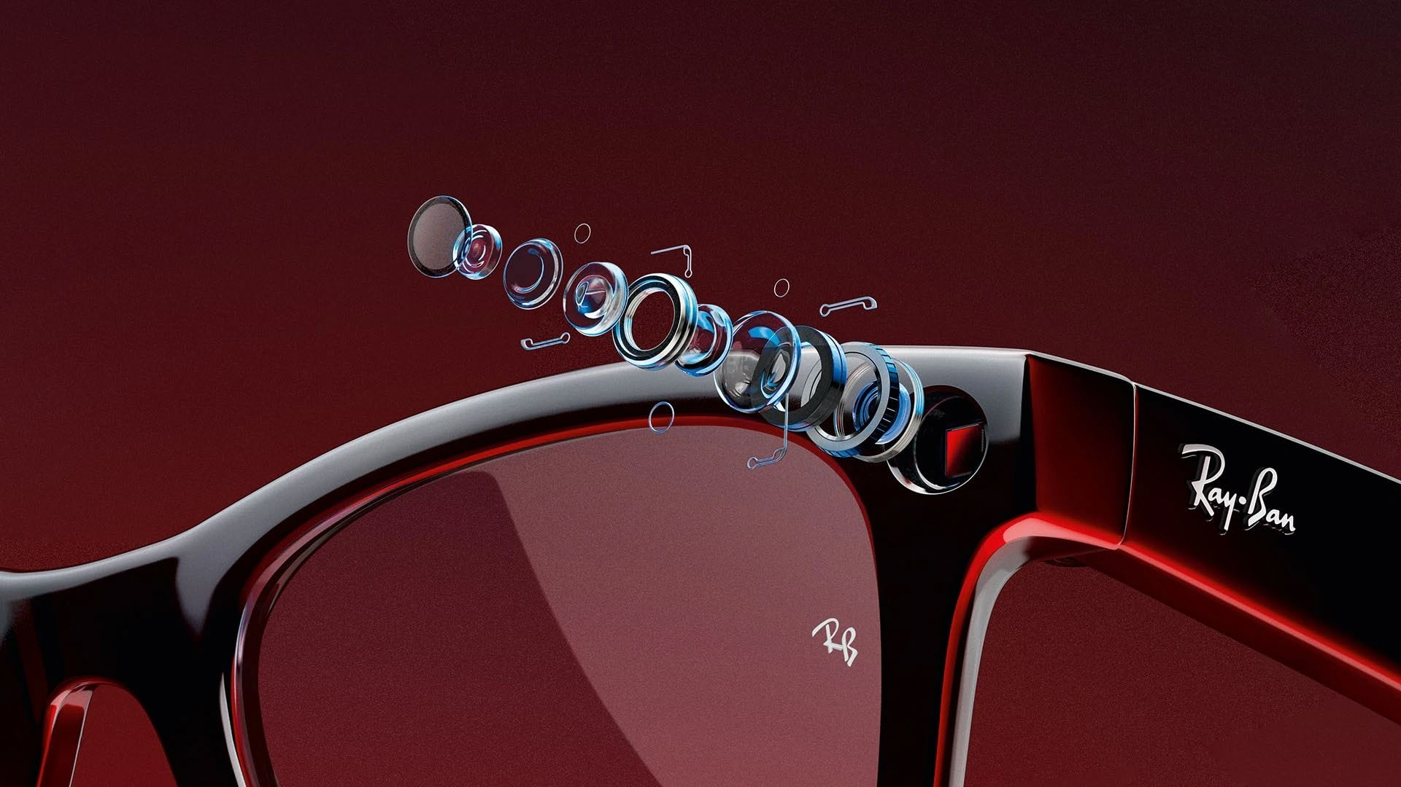
새로운 가능성의 발견 – (3) DISCOVER
메타버스 & AI
메타와 룩소티카
디지털 세계와 물리적 세계를 통합하는 핵심디바이스로 부상하는 AR 안경
경량화된 AR 안경으로 12mp 카메라를 탑재해 사진 및 비디오 촬영 가능
AI 기반 실시간 객체인식, 번역, 수학문제
해결 기능을 제공해 영화 아이언맨의 자비스처럼 개인 비서 역할 수행
BD App

Slide 20
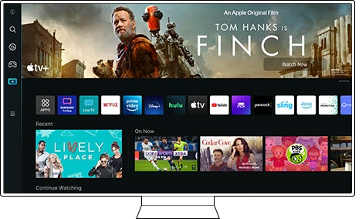
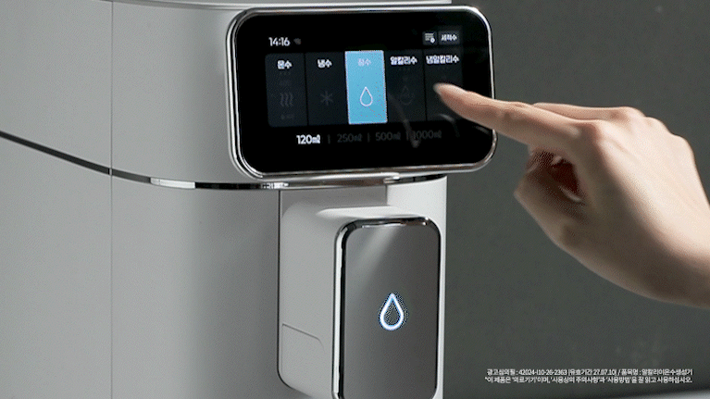
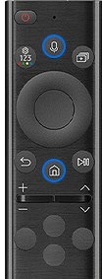

새로운 가능성의 발견 – (3) DISCOVER
초개인화의 실현 - 온디바이스 AI
영화, 음악서비스 등을 AI가 연동하여
사용자의 스트레스 레벨에 따라 실시간으로 음악과 조명을 조절해 최적의 맥락적 환경 조성 가능
개인화된 정수기 세라젬의 메디허브
성전자 온디바이스AI, 스마트TV , 넷플릭스의 카메라로 사용자의 표정에 따른 콘텐츠 추천

Slide 21
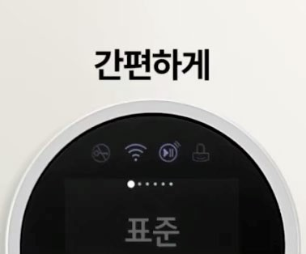
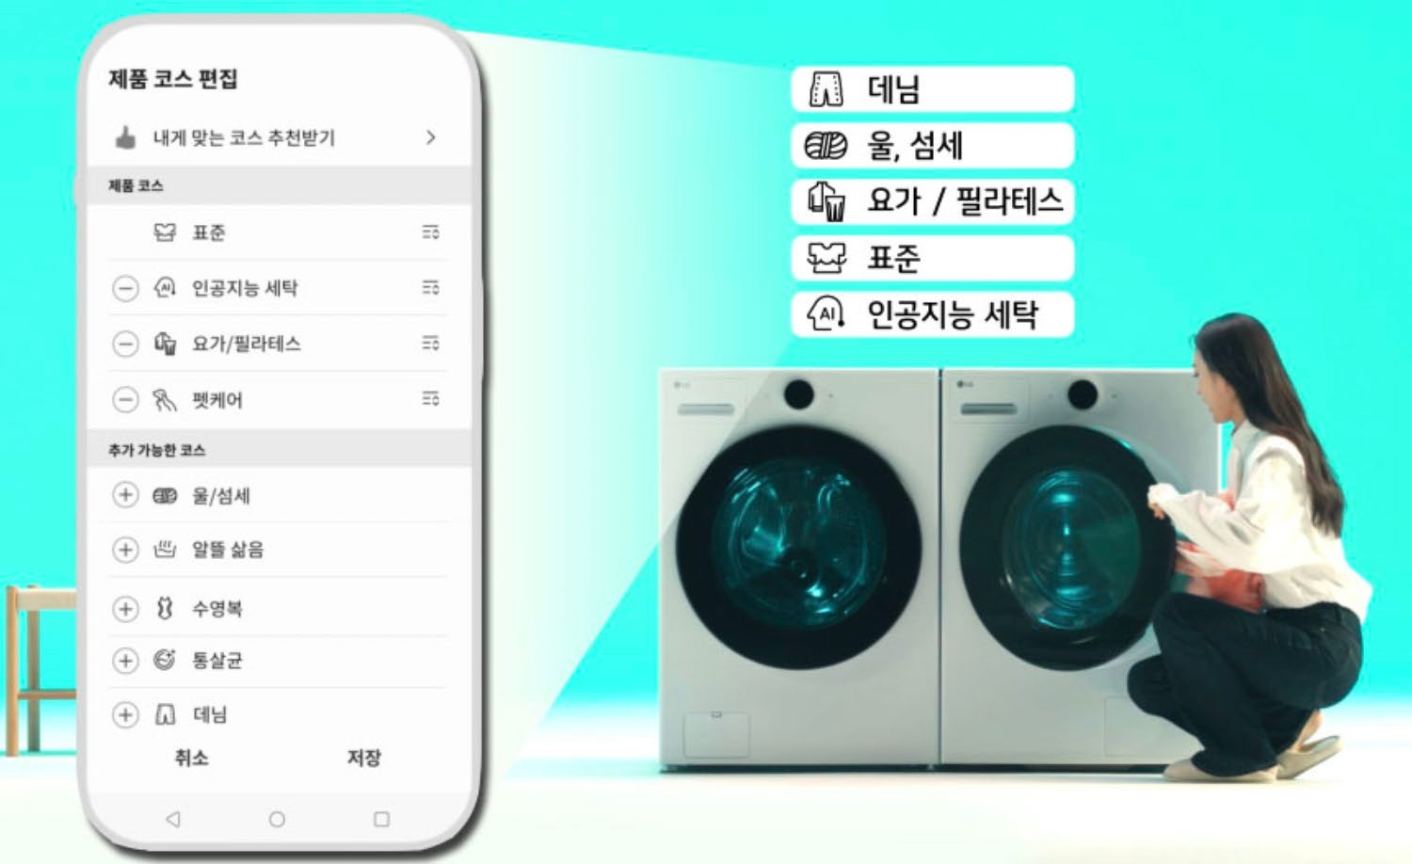

초개인화의 실현사례
라이프스타일과 맥락에 따라 ‘나에 맞춰’, ‘초개인화’ 되어 UP되는 가전 2.0

Slide 22
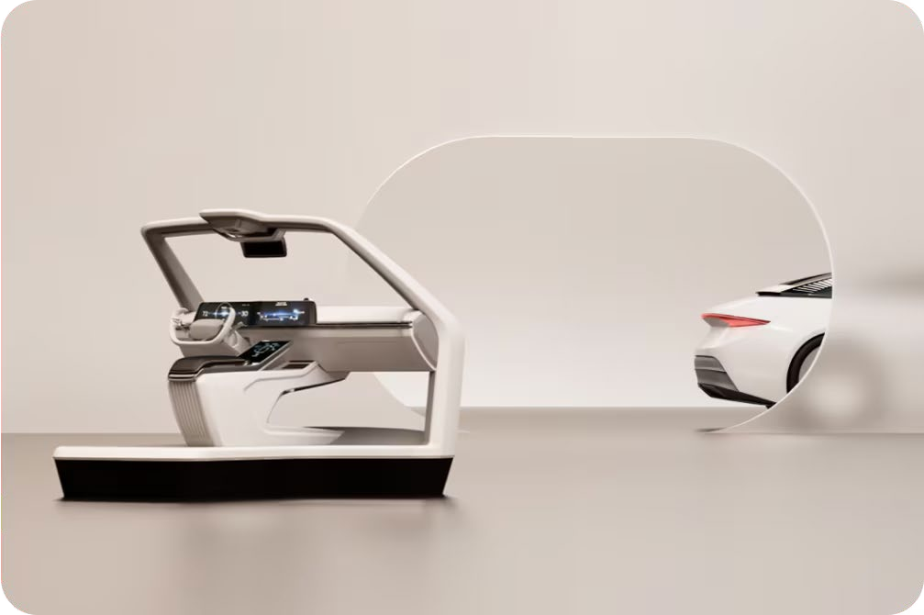
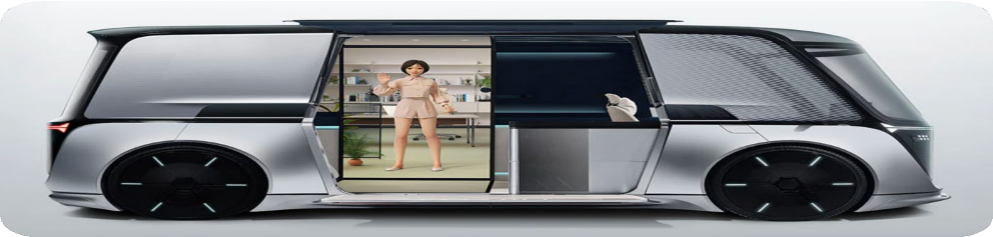
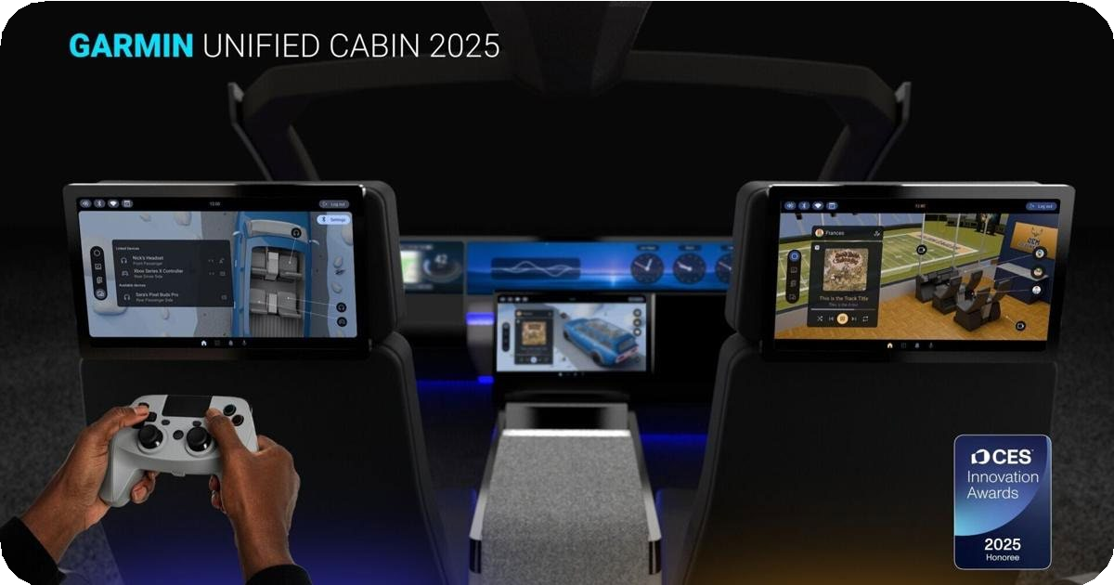
새로운 가능성의 발견 – (3) DISCOVER
SDV(Software Defined Vehicle) 솔루션으로 구동되는 바퀴 달린 생활 공간(Living Space on Wheels)
가치의 재정의
자동차는 이제 이동수단이 아닌 생활플랫폼, 새로운 경험 공간
사용자 중심의 통합
산업의 구분이 아닌 사용자의 니즈 중심으로 모빌리티 생태계가 재구성
생활가전산업, 게임산업 등
지속적인 진화
생성형AI가 탑재된 자동차는 시간이 지날수록 계속해서 발전하고 새로운 가치를 창출
힐링의 공간, 쇼핑을 위한 공간 등으로 진화 중

Slide 23
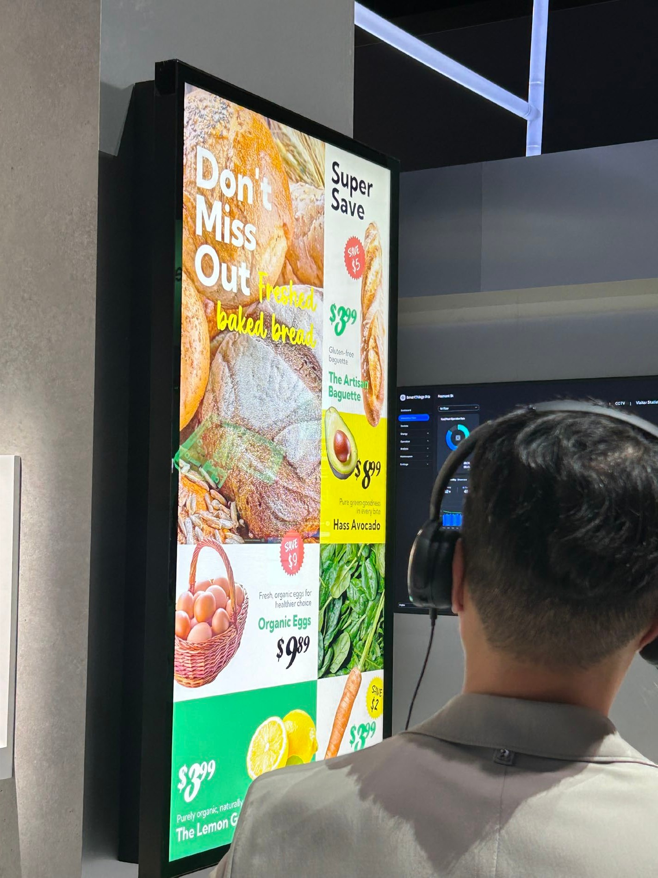
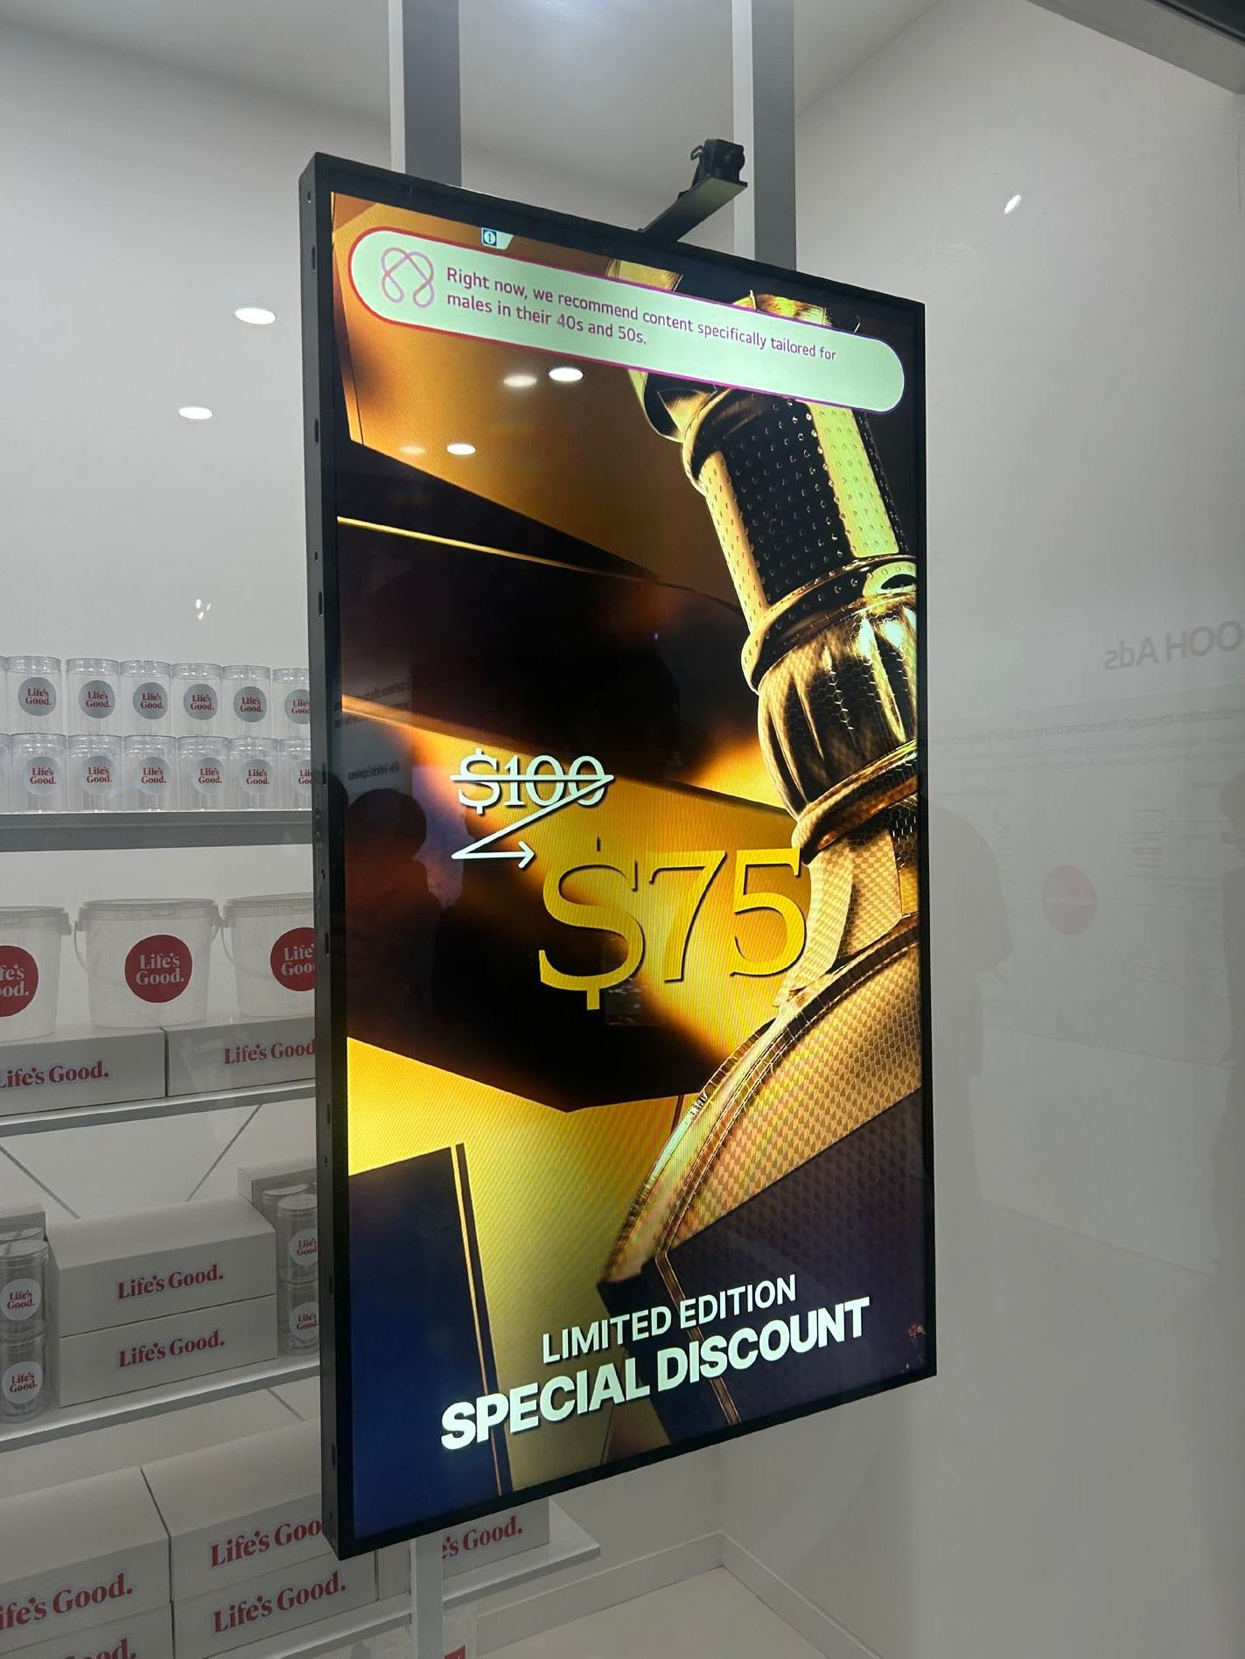





AI시대로의 도약 - (4) DIVE IN
디지털 전환의 가속화:

Slide 24
CES 2025
Keynote
AI 에이전트
AI is in Everywhere
지속가능한, 인류를 위한 기술
Pivoting
중국의 무서운 추격

Slide 25






AI is in Everywhere
1
2
3
4
Smart Home Life
Affectionate Intelligence Space As Service
새로운
AI 디바이스
디지털 헬스
스마트 모빌리티

Slide 26
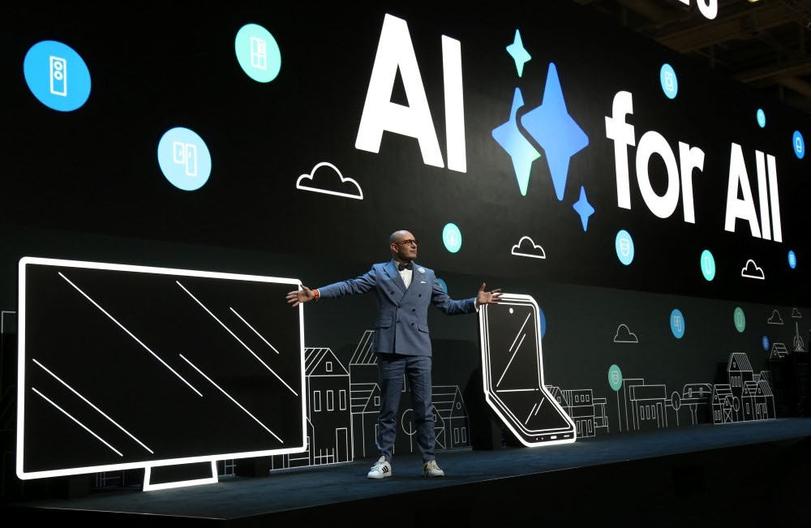
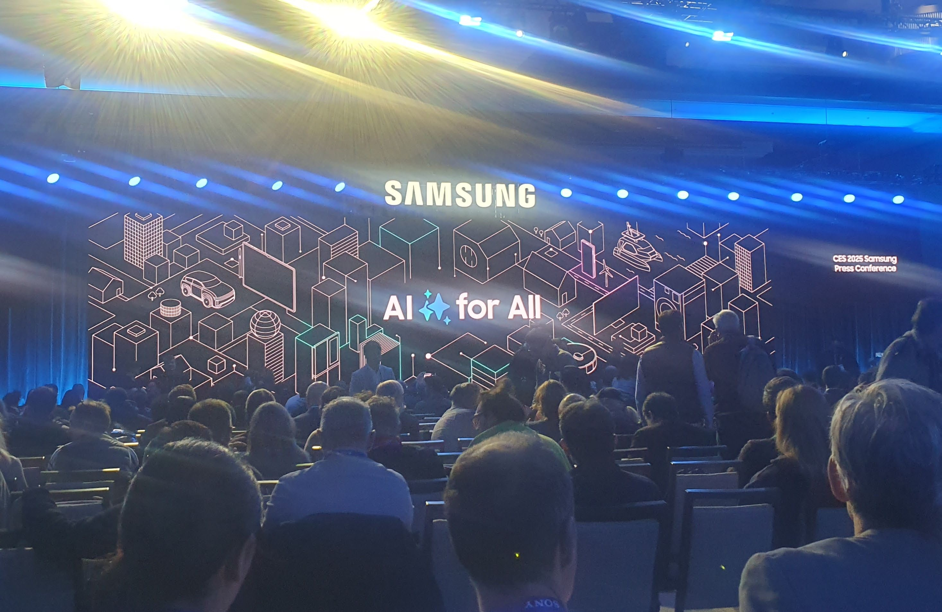
AI for All
우리 일상에 깊이 관여하기 시작
AI 관련 제품 전년 대비 50%이상 ❽가 모든 제품과 서비스에 통합
AI가 포함되지 않은 제품을 찾기가 더 어려울 정도

Slide 27








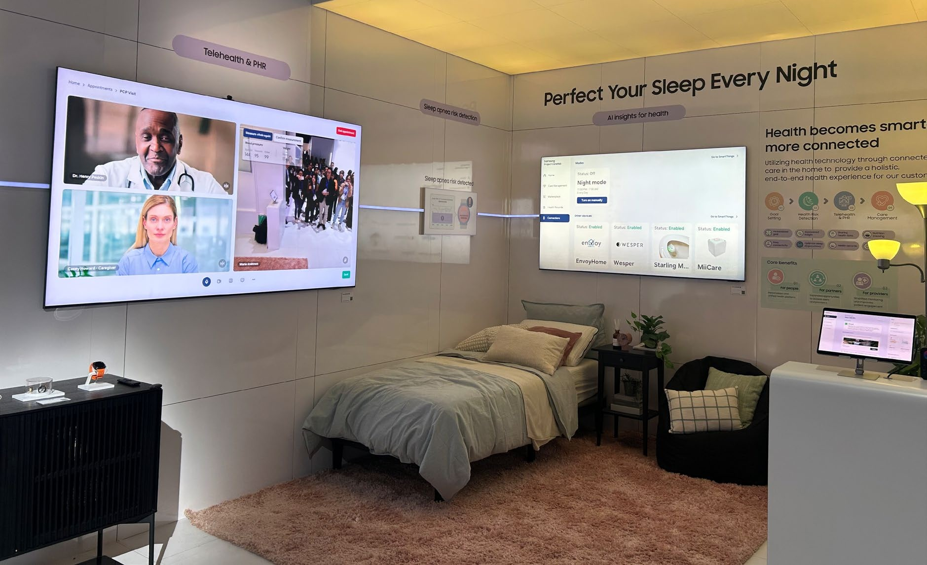

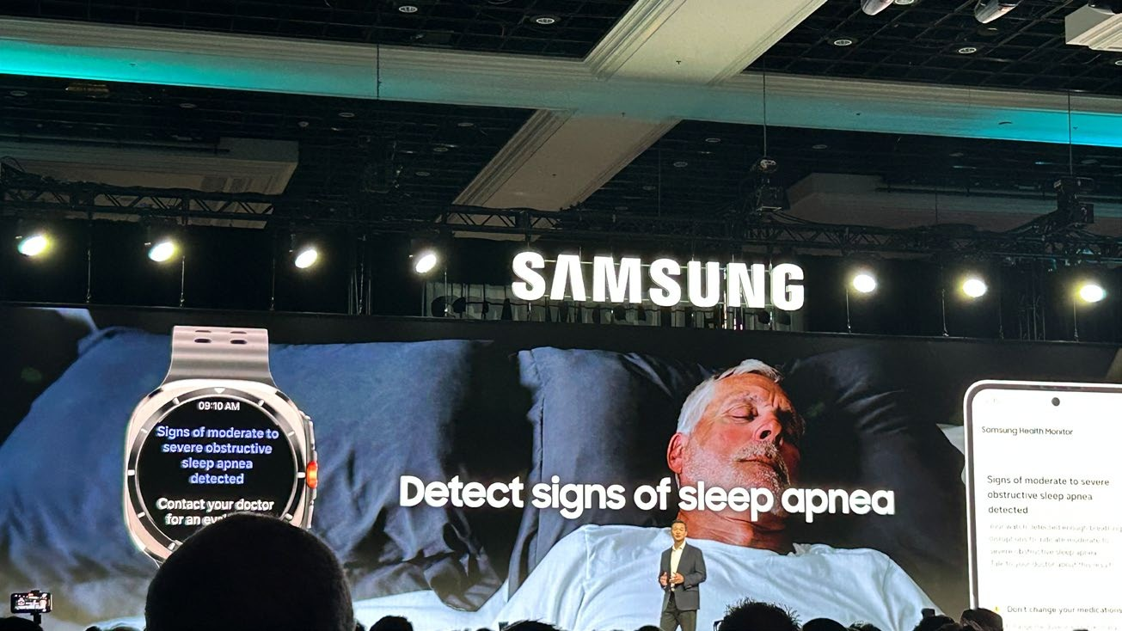
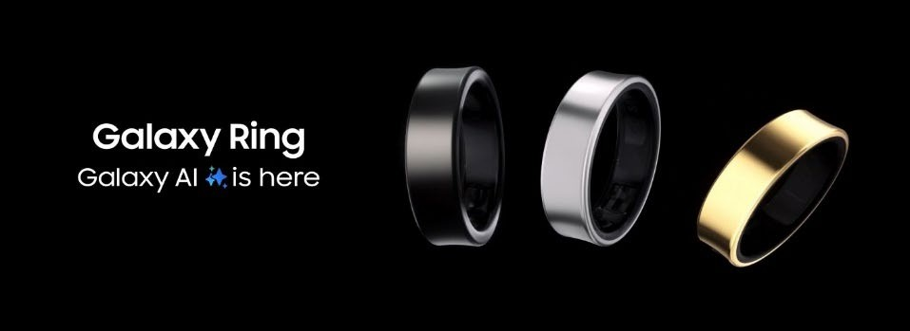
삼성전자
Sleep Care
Stress Care
AI is in Digital Health – Matter라는 표준을 기반으로 다양한 Device들 간 연결

Slide 28






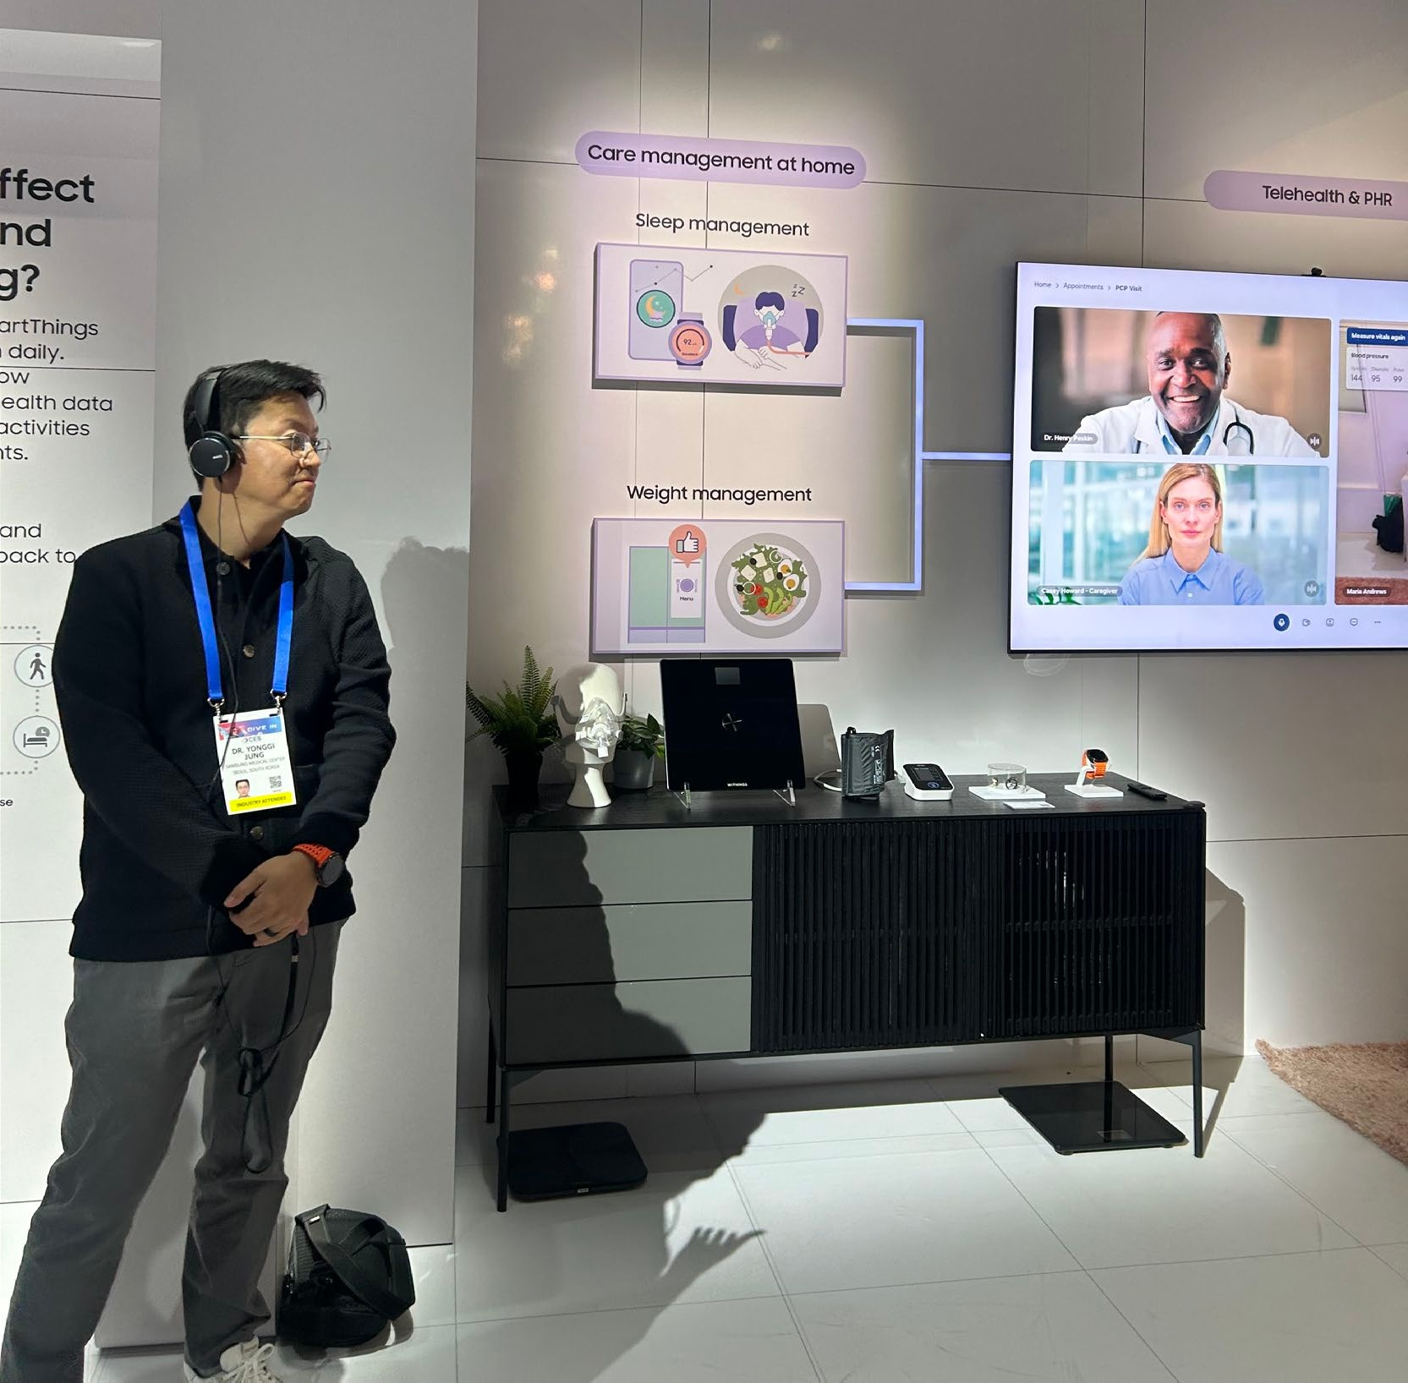
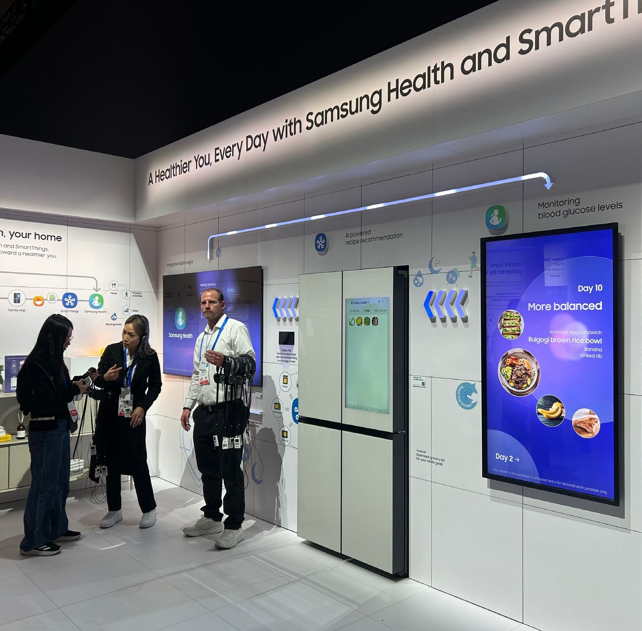
삼성전자
AI is in Digital Health –
성병원과의 연결
AI is in Digital Health –
성푸드와의 연결

Slide 29








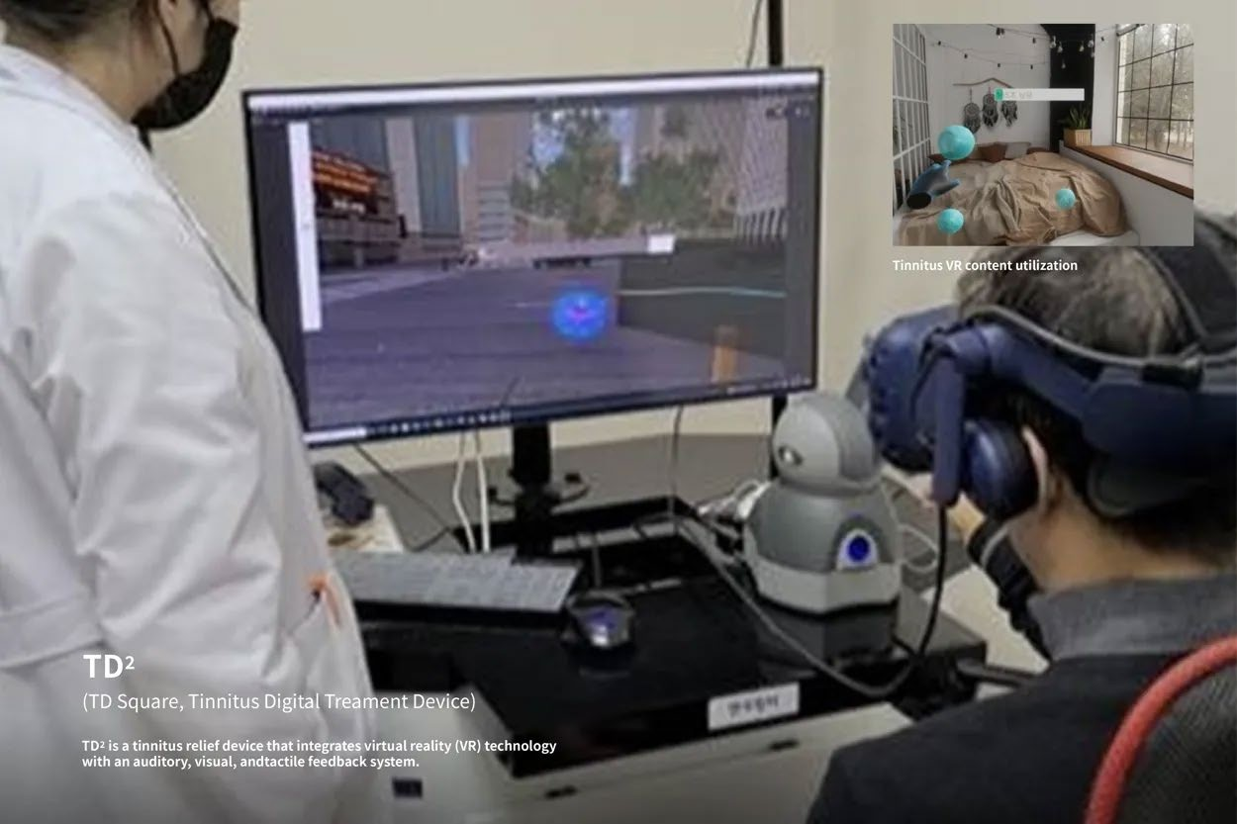
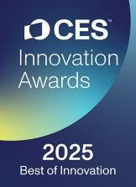
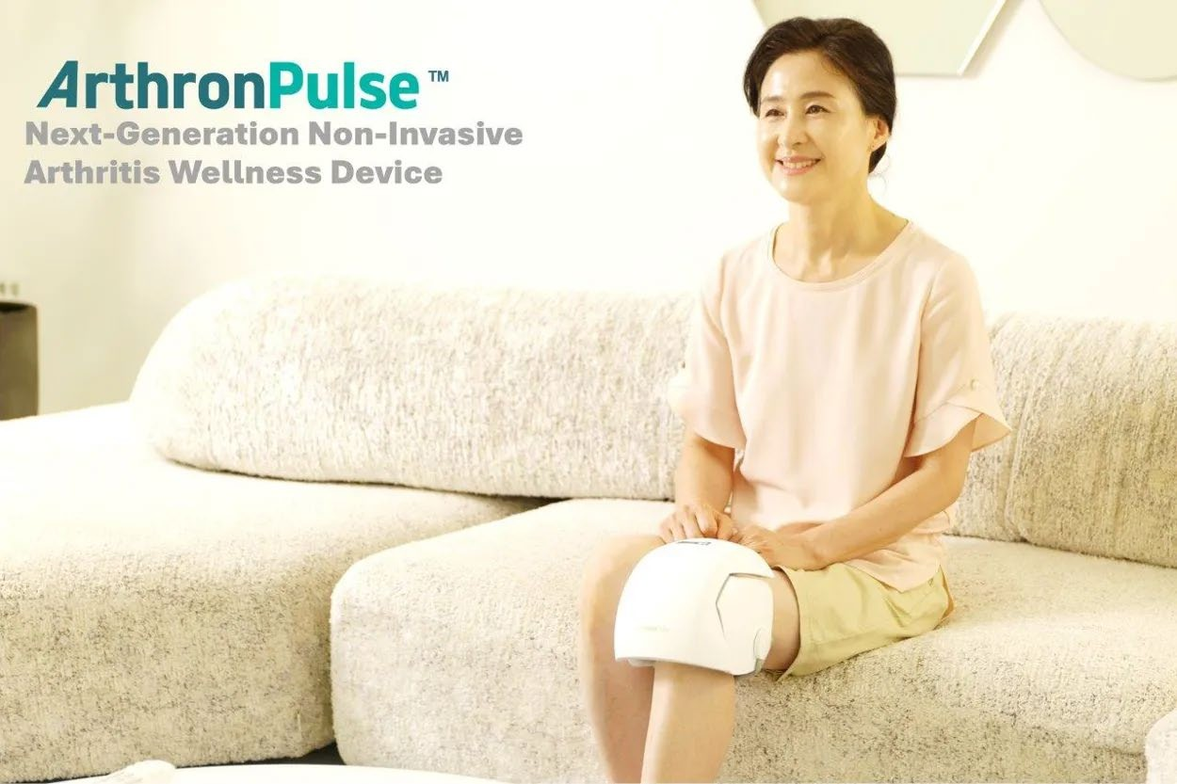
CES 2025 혁신상
TD Square
기술에 대한 새로운 이해를 바탕으로 한 기술 간 융합–VR과 AI의 결합
Acheless
SSP 전극, 미세 전류, 진동 기술로
턱관절 근육을 자극해 통❽ 완화와 혈류 개선
ArthronPulse
퇴행성 관절염을 위한 비침습적 개인 치료 기기
펄스 전자기장 요법, 저강도 레이저 요법, 전기
청각, 시각, 촉각 피드백 시스템을 가상현실(VR) 기술과 결합하여 인지 치료 제공
진통제 의존도 완화
근육 자극 기술 결합해 염❽ 억제, 통❽ 완화, 근육 강화 지원
약물 의존성 감소/이명 ❽상 완화 및 제어

Slide 30







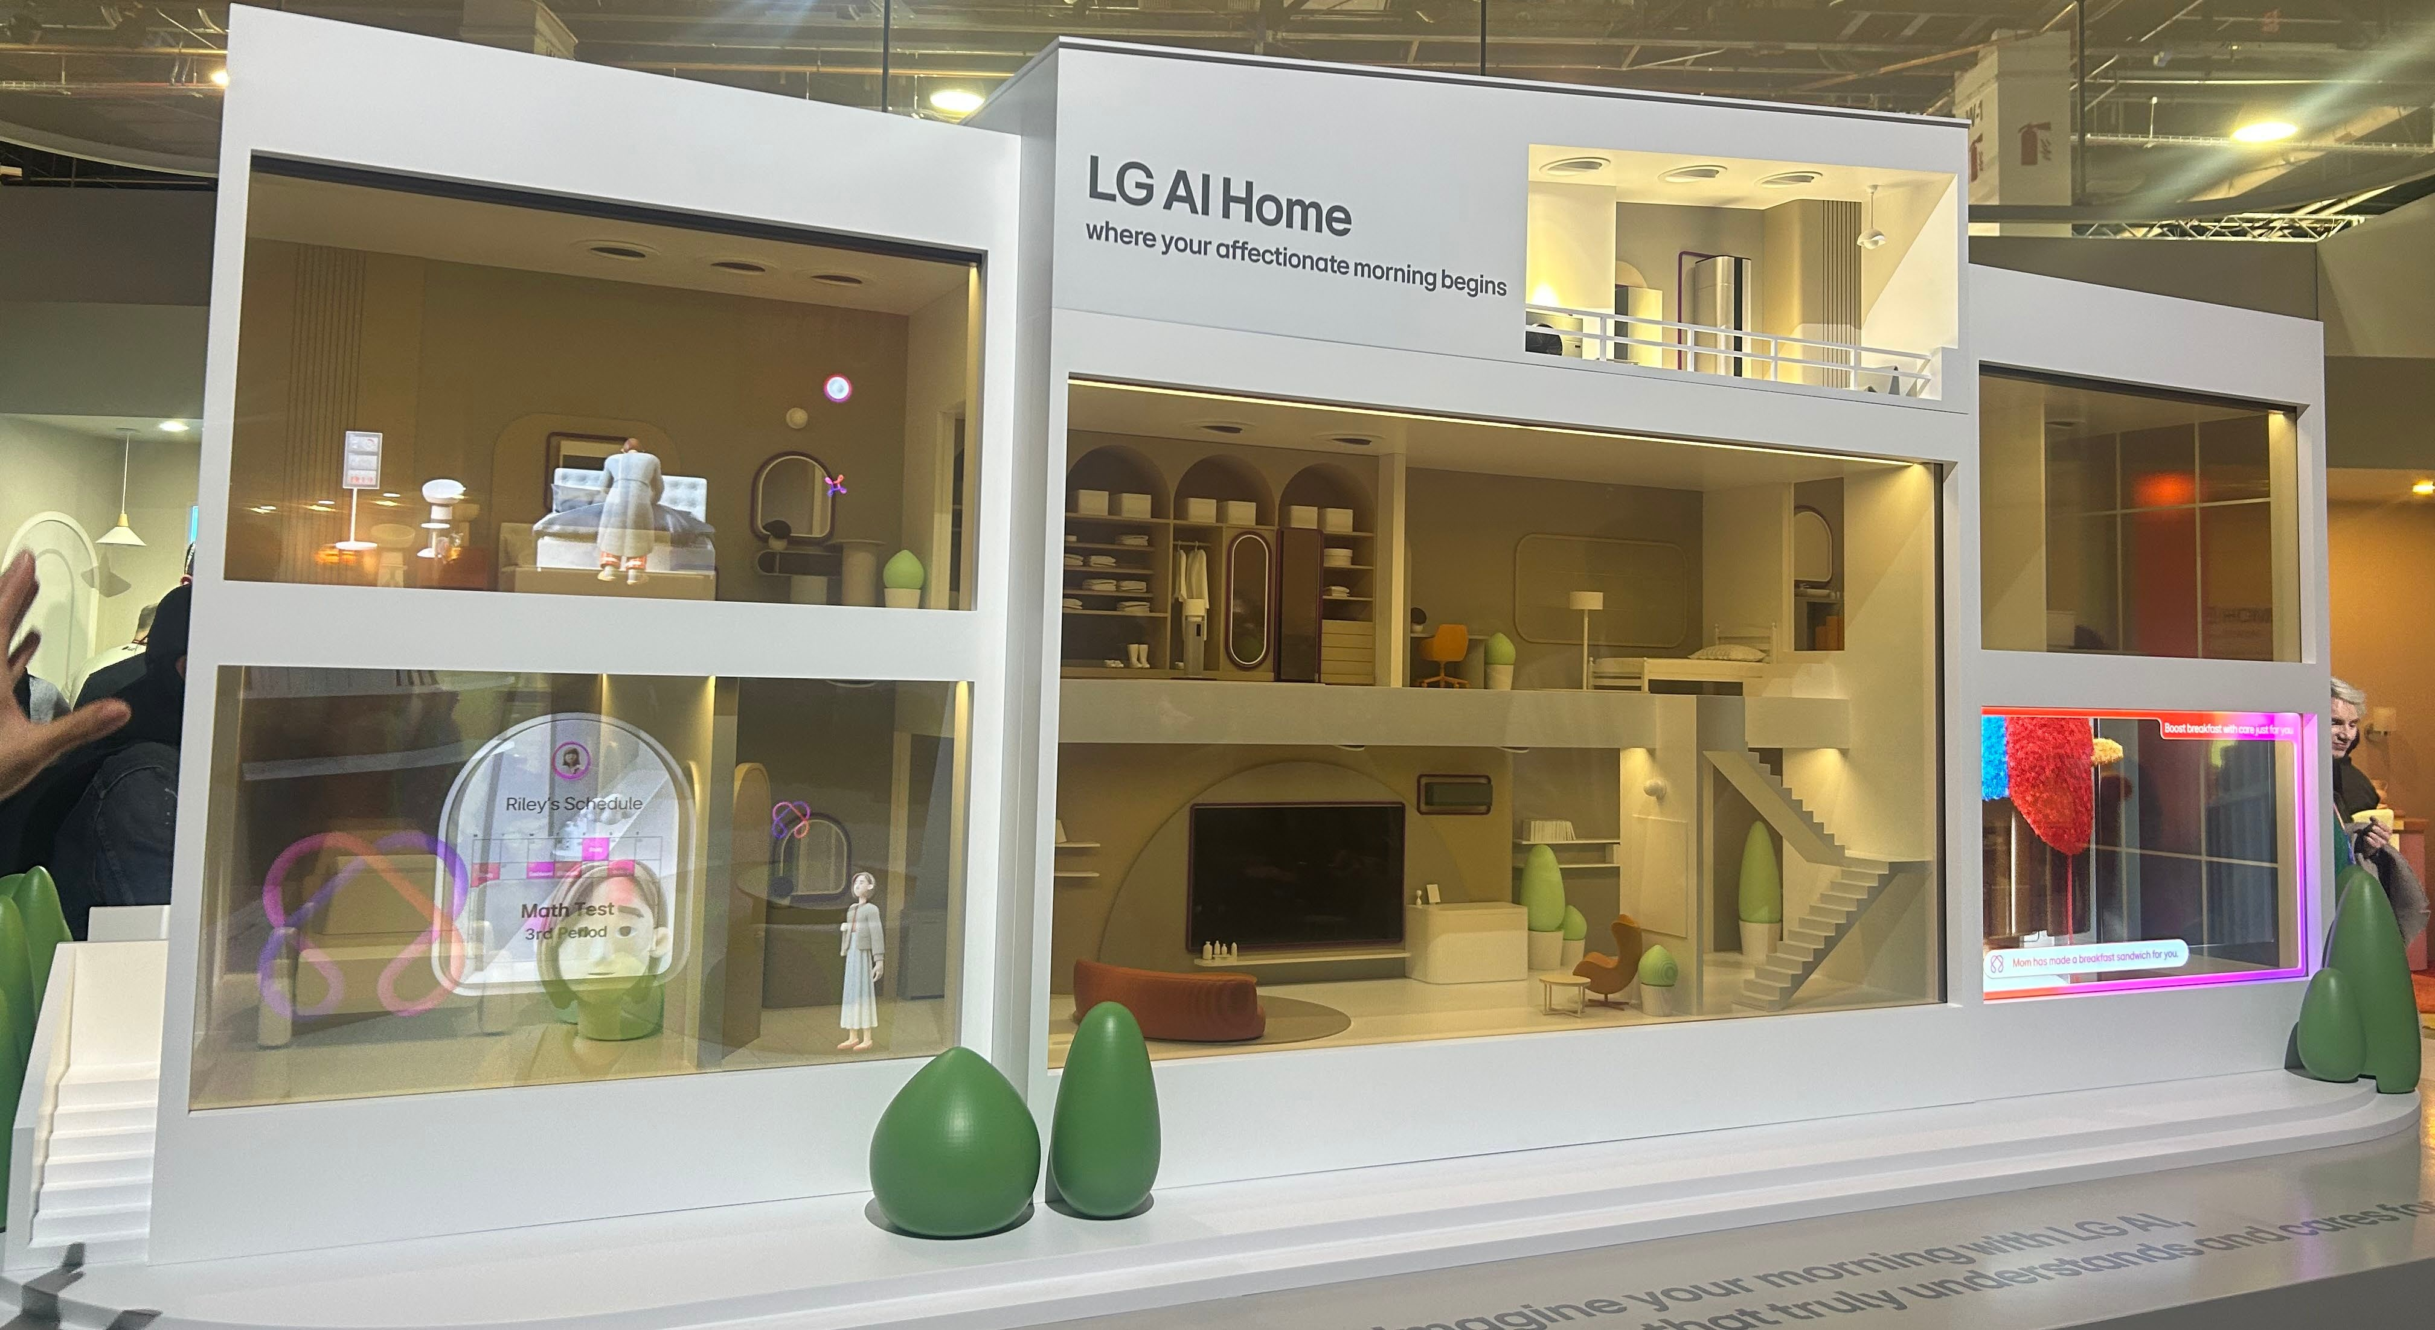
LG전자
“지난밤, 기침 소리가 들려 방 온도를 높였어요”
“이후에 특별한 일정이 없는데 어머니와 병원에 가는 건 어떤가요?”

Slide 31
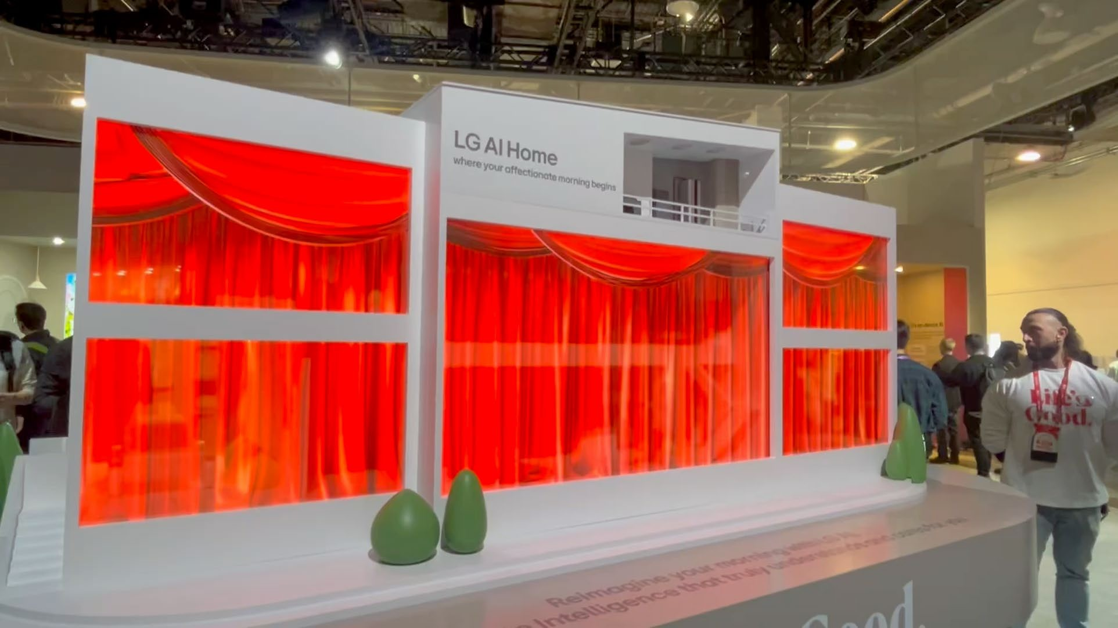

Slide 32



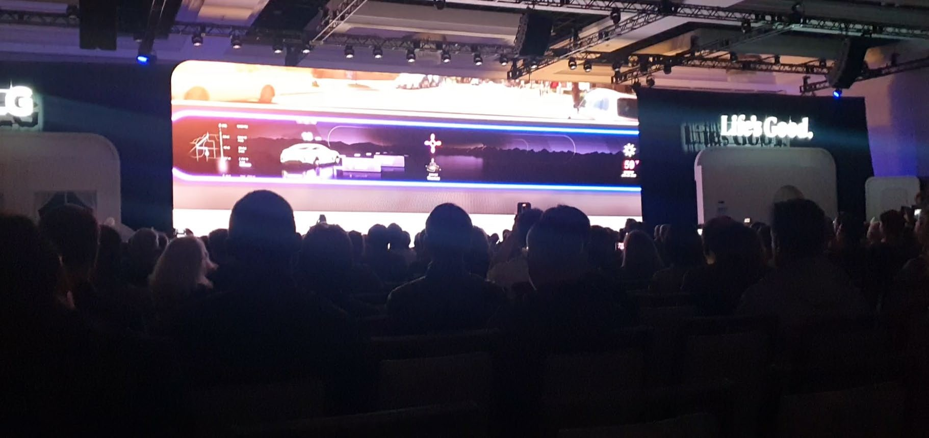
LG전자

Slide 33






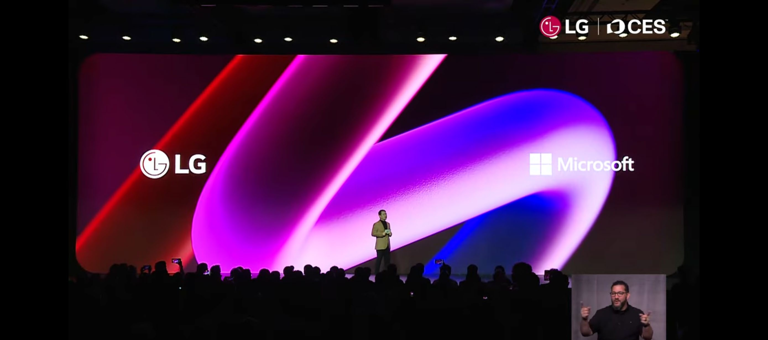
LG AI

Slide 34



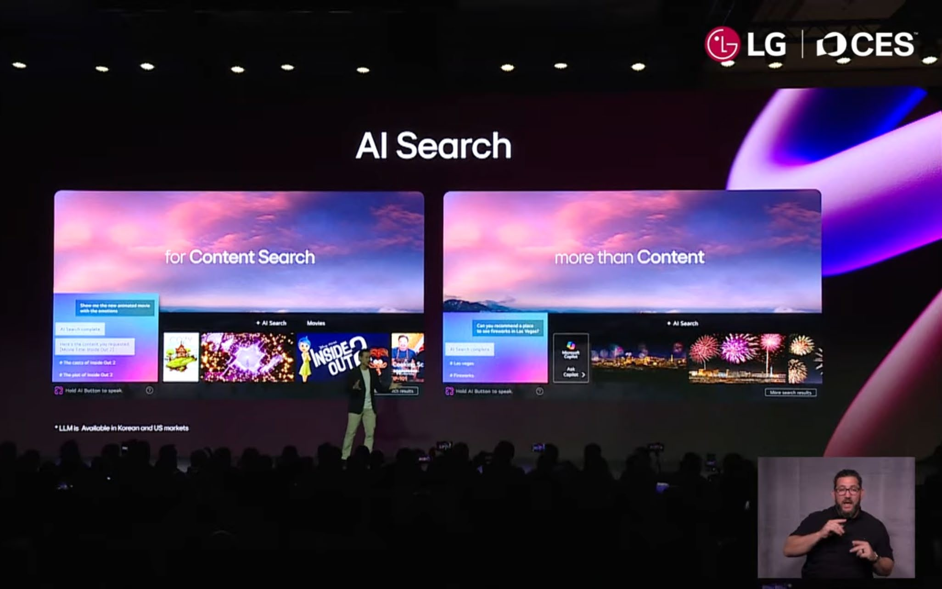
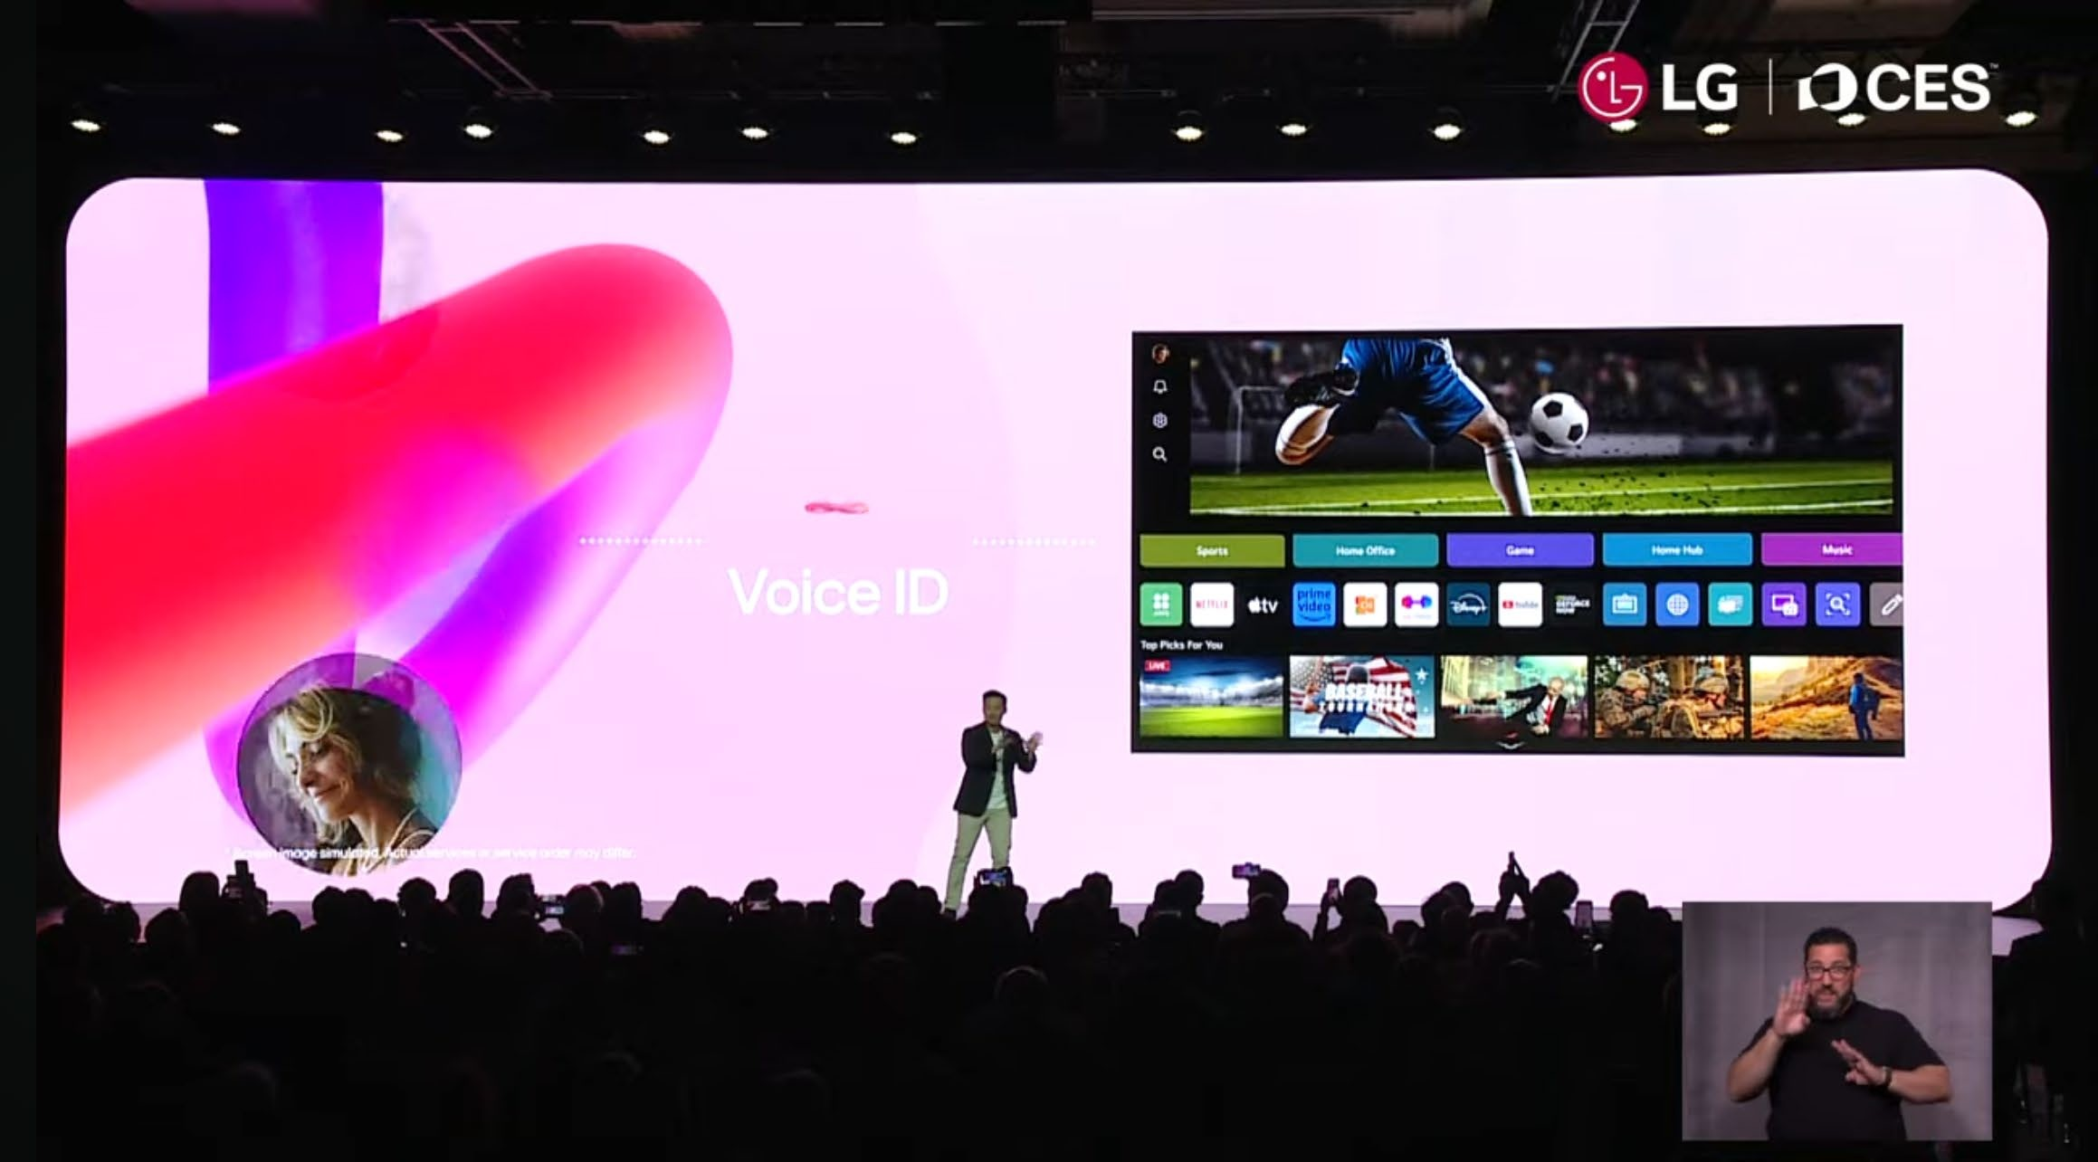
LG AI

Slide 35
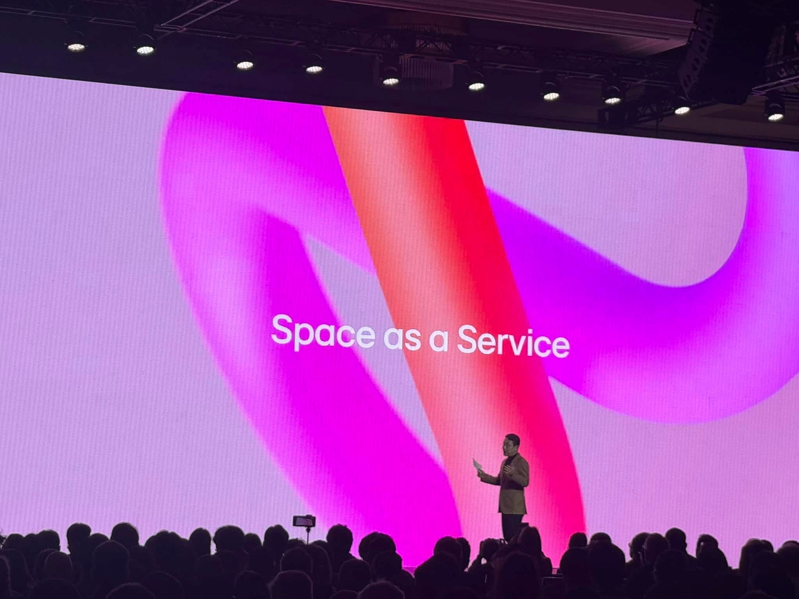

가전을 파는 회사가 아닌 경험을 파는 회사로의 변신
AI 구독형 서비스 변화 모색
잠이 잘 오는 침실 솔루션 공부가 잘되는 스터디룸 솔루션

Slide 36





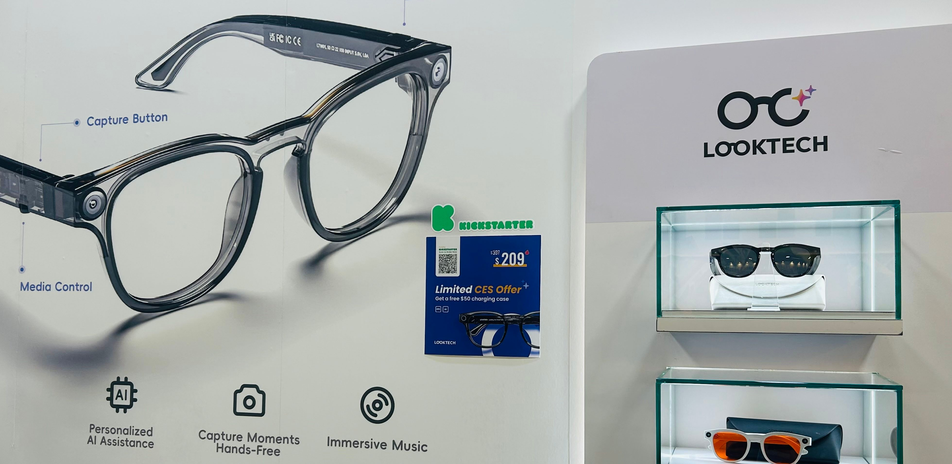
더 가볍고 간편해진 스마트 글래스

Slide 37








AI 글라스 - 인도어글라스

Slide 38




Slide 39






로봇택시

Slide 40


퀄컴
퀄컴 반도체부스에
왜 자율주행차가 있을까?

Slide 41
AI 에이전트
AI는 단순한 도구가 아닌 가족의 일원이자 직장동료
1
중세시대의 하인에서 디지털 에이전트로 ‘디지털 귀족’으로 AI에이전트를 활용해 일상을 혁신하고
삶의 질을 높이는 시대
2
패밀리케어
3
스마트카와 스마트시티

Slide 42




를 적용해 매력적인 경험을 줄 수 있는 영역은?
교육? 시니어케어? 연구?

Slide 43







웅진씽크빅

Slide 44



Slide 45





TCL, AIMEE
단순한 명령수행자가 아닌 가정의 모든 것을 이해하고 사람들과 감정을 교감하며 함께 살아가는 존재

Slide 46




SONY x HONDA

Slide 47




구글

Slide 48



토요타

Slide 49

토요타

Slide 50


Slide 51
중국의 무서운 추격
1
중국의 스마트홈 기업
2
디지털 헬스산업을 이끄는 중국
3
로보틱스

Slide 52







로보락

Slide 53


로보락

Slide 54




FLOW BEAMS

Slide 55





Slide 56


enabot

Slide 57



















휴머노이드
대부분이 중국업체
(14개 중 7개)
엔비디아와 중국업체의 협업 루프
엔비디아가 물리적세계의 AI모델을 강화하기 위해서는 다양한 현실세계의 데이터가 필요한데 중국업체들이 이를 보유

Slide 58
지속가능한, 인류를 위한 잠깐의 멈춤
AI의 일시정지
1
감시
(Surveillance)
2
온디바이스
AI
3
지속가능성 관련기술

Slide 59







AI 혁신의 도전 과제
AI 윤리 및 프라이버시
AI 기술 발전과 함께 윤리적 책임,
데이터 프라이버시가 중요한 주제로 화두
보안 및 안전
AI 시스템의 보안 취약점, 데이터 유출 위험, 사이버 공격 등에 대한 대비가 필요
Personalization vs. Surveillance
개인 맞춤화 서비스는 편리함을 제공하지만,
과도한 개인 정보 수집으로 사용자들이 감시당하고 있다는 느낌을 받을 수 있음

Slide 60



Slide 61




Slide 62



Slide 63


지속가능성 관련기술
캐나다의 LowCarbon 탄소 절감

Slide 64





CES 2025 혁신상
Farady Reactor
폐수를 포함한 다양한 수원을 화학 물질 없이 정화하는 기술
High Impact Biofilter(HIB)
대규모 산업 오염 배출물 필터링 시스템
Desalinno 100A
이온 오염 물질을 제거하는 음용수를 정화 장치
SOx, CO, CO₂, NOx 및 미세입자(2.5~10μm) 처리
운반 가능, 비싼 필터를 교체 불필요, 200~300W의 낮은 전력으로 작동
원치 않는 미생물 및 유기 오염 물질과 같은 오염 물질을 분해

Slide 65






CES 2025 혁신상
Therapeutic Spa Bed with AI Health Concierge
온열과 마사지 기능
Electric Salt Spoon
eufy Wearable Breast Pump S1 Pro
가열 기능을 통한 모유 흐름을 촉진
전기 자극을 통한 저염 음식의 짠맛과 감칠맛을 강화하는 테이블웨어형 디바이스
저주파 패드를 부착하면 근육과 신경 이완 가능
유축 효율을 높이는 웨어러블 유축기
핸즈프리 솔루션 / 스마트 앱 연동 가능
플랫폼 연결을 통해 맞춤형 의료 서비스 제공

Slide 66





CES 2025 혁신상
Bio Leg
사용자의 이동성을 향상시키는 무릎 위 절단자를 위한 로봇 의족
BLING
언어 장애인의 음성과 수화를 실시간으로 변환
Seekr
시각 데이터를 수집하고 음성 정보를 제공하는 소형 AI기반 웨어러블 디바이스
소통과 말하기 연습을 지원하는 웨어러블 장치
전기 모터와 여러 센서를 사용해 동력을 제공
시각 장애인을 위한 직관적이고 휴대 가능한 접근성이 높은 기기
스피커 출력 및 프로젝터 표시 기능을 통해 효율적인 실시간 의사소통 가능
불편함을 줄이고 부드러운 움직임 지원

Slide 67
Pivoting
1
콘텐츠 제작 기술
2
에너지 기술회사
3
지속가능성 관련기술

Slide 68


SONY
콘텐츠 제작, 말하는 대로

Slide 69

SONY- 콘텐츠 제작, 말하는 대로

Slide 70

자동차를 파는 것이 아니라 플레이스테이션과 같은 엔터테인먼트 경험을 파는 회사로

Slide 71


파나소닉
’Panasonic Go’ 2035년까지 매출의 30%를 AI기반 하드웨어 소프트웨어 솔루션사업에서 창출

Slide 72


파나소닉
수소전지 태양광 배터리저장장치를 결합한 HX솔루션
: 날씨에 따라 필요한 만큼만 전력 생산

Slide 73






파나소닉

Slide 74


기능
품질
(QCD)
경제적 이익
(프리미엄)
경험
의미

Slide 75


Slide 76





델타항공
AI기술의 발전 그 자체보다는 이를 어떻게 고객관점에서 새로운 가치로 연결해 낼 것인가?

Slide 77













델타항공

Slide 78







델타항공의 에드 배스티안
<델타컨시어지: 준비사항, 교통상황 등>
<파트너십: 조비, 전기 에어택시 >
<델타컨시어지: 출국수속, 기내서비스 등>
<파트너십: Youtube, Uber, Uber Eats>
<델타컨시어지: 고객케어>
<파트너십: AIRBUS, 지속가능성>

Slide 79















생성형 AI와 산업 생태계의 변화
생성형AI 자체 서비스
대화형 명령으로 텍스트,사진,영상 등 미디어 생성
→ 전반적인 AI 적용 분야에서 작업 효율 향상
생성형AI-응용 서비스
다양한 서비스 플랫폼의 진화
- e커머스, 웹툰, 주식, 은행, 뷰티 업계
메타버스의 부활?
가상세계 활성화
→ 공간제약을 넘어선 간접적인 경험 및 효율 향상
생성형AI-HW와의 융합
대화형 기기로의 진화
→ 대화형 명령을 통한 편의성 향상
산업응용
기업 운영, 고장 진단, 자동화, 문서검색
마스터 AI 에이전트
단순한 학습형이 아니라 추론형이 필요 에이전트들끼리의 호출
서울시 에이전트, 복지 에이전트, 세금 에이전트

Slide 80

타겟팅
AI
Agent
AI
Discriminator Agent
소구점
AI
Agent
메시지 생성 Agent
메시지 전략 Agent

Slide 81

CES 2O25가 주는 메시지
Keynote
AI 에이전트
AI is in Everywhere
지속가능한, Pivoting
인류를 위한 기술
중국의 무서운 추격
AI : 인간중심의 문제해결과 가치 창출의 도구
일상에 깊숙이 초개인화된 경험의 실현
스마트홈, 스마트카, 디지털 헬스에 새로운 기준 제시
효율성과 편리함을 넘어 고객의 감정, 맥락을 이해하며 더 인간적인 기술로 진화
기업은 기술개발보다도 고객경험의 깊이를 고민해
AI를 고객의 라이프경험을 극대화하는 중요 도구로 바라볼 필요
AI에이전트를 어떻게 업무에 적용? 일하는 문화, 생산성

